Slide 1


BÁO CÁO KỸ THUẬT (Tuần 30: 21/07/2025 – 27/07/2025)

Slide 2
TỔNG HỢP AOG, DELAY VÀ GTB/ATB/DIV

Slide 3
ATB/GTB COMPARISON

Slide 4
CÁC SỰ KIỆN ATB/GTB/DIV
RTO: 00 ATB: 00 GTB: 01 DIV: 00
A/C | STA | FLIGHT NO | ROUTE | DATE | EVENT | REASON | ACTION TAKEN | ATA | Engineering Assessment
A886 | KIX | VN335 | KIX-HAN | 08:30 26/07/2025 | OGTB | DURING TAXI APPEAR MSG ENG#1 STATOR A-ICE VLV CLOSED. TSV A350 SUPPORT CREWS VIA VIBER, C/O RESET AND ERU OK. HOWEVER AFTER CAPT POWER ENG 30-40%, A/C COULD NOT MOVE. CAPT DICIDE GTB. | LOCAL TECH CHECK A/C ALL NORMAL. ADD MORE FUEL | 75 | Động cơ A886 có SN 21584, có TSN/CSN = 19070/4283, TSLSV/CSLSV = 287/91. VAECO đã hỗ trợ Captain reset động cơ và clear được lỗi. Tuy nhiên sau đó tàu có hiện tượng không di chuyển được dù đã tăng lực đẩy động cơ (mức 30 - 40%), Captain quyết định GTB. Thợ máy sau đí kiểm tra và không phát hiện bất thường, nạp thêm dầu và tiếp tục chuyến bay. Do vị trí đỗ nổ động cơ có dốc, nghi ngờ tàu mất đà nên không di chuyển được, như vậy msg không phải nguyên nhân chính dẫn đến GTB. Đánh giá: Đây là trường hợp báo giả, message đã clear sau khi reset. Hỏng hóc xảy ra giống với mô tả của TFU 75.11.00.002, với nguyên nhân do lực đẩy thay đổi đột ngột trong quá trình Bite-test hệ thống Engine Stator Section (ESS) Anti-Ice, diễn ra sau khi nổ máy động cơ. Để phòng ngừa cảnh báo, FCOM yêu cầu: ENG THRUST LEVER (LAST ENG STARTED): KEEP IDLE FOR 30 SECOND. Nguyên nhân phổ biến nhất đối với hỏng hóc này là do phi công chưa tuân thủ quy trình. Ban KT đã đề nghị VAECO và SQD phối hợp cung cấp SAR và QAR data để gửi NSX xác nhận lại nguyên nhân Giải pháp: 1. NSX đã ban hành phần mềm EEC Software 6.1.1: đã nâng cấp toàn đội bay. Theo thông tin từ Airbus, phần mềm này giúp hạn chế nhưng không ngăn chặn hoàn toàn được vấn đề, cảnh báo vẫn xuất hiện lại nếu phi công thay đổi ga quá đột ngột 2. EEC Software 16.2 bao gồm chức năng hạn chế báo giả dự kiến ban hành cuối năm 2025. VNA sẽ tiến hành nâng cấp khi phần mềm được ban hành.

Slide 5
CÁC CHUYẾN BAY DELAY ĐẦU NGÀY VÀ DELAY DO THAY LỐP
CÁC CHUYẾN BAY DELAY ĐẦU NGÀY
NO | FLEET | A/C | DELAY DATE | STA | DELAY MINUTES | FLIGHT NO | ROUTINE | DELAY DESC | DELAY ACTION
1 | A321 | A622 | 23/7/25 06:30 | HAN | 51 | VN7231 | HAN-SGN | AFTER BOARDING, CAPT REPORTED: PARKING BRAKE CONTROL VALVE FAULT | PARKING BRAKE CTRL VLV RPLD
CÁC CHUYẾN BAY DELAY DO THAY LỐP (Không tính vào chỉ số delay)
NO | FLEET | A/C | DELAY DATE | STA | DELAY MINUTES | FLIGHT NO | ROUTE | DELAY DESC | DELAY ACTION
1 | A321 | A358 | 25/07/2025 18:12 | SGN | 3 | VN607 | SGN-BKK | T/X CHECK FOUND M/W #3 INNER SHOWER CORD EXPOSED | C/O REPLACED MW #3 SATIS.
2 | A321 | A613 | 25/07/2025 14:29 | HAN | 9 | VN931 | HAN-LPQ | VN1236/VN931 PQC-HAN-LPQ (TRANSIT): FOUND M/W #4 INNER SHOWER CORD EXPOSED, REMAINING SHOULDER GROOVE DEPTH IS 0.8 MM. | C/O REPLACED M/W #4 -> SATIS.
3 | A321 | A393 | 21/07/2025 20:00 | SGN | 31 | VN1278 | SGN-THD | TRANSIT CHECK FOUND MW #1 CENTER WORN TO 0 MM. | MW #1 REPLACED. CHECK SATIS
4 | B787 | A862 | 21/07/2025 16:28 | HAN | 5 | VN7069 | HAN-CXR | VN56/VN7069 LHR-HAN-CXR (TRANSIT): FOUND M/W #6 HAS A FOREIGN OBJECT IN IT. | C/O REPLACED M/W #6 -> SATIS.

Slide 6
TÌNH TRẠNG KỸ THUẬT ĐỘI BAY – A320/A321
AOG: 00 Delay: 15 (6 non tech) RTO/ATB/GTB/DIV: 00
DELAY: 15
A/C | DELAY DATE | STA | DELAY MINUTES | FLIGHT NO | ROUTINE | DELAY DESC | DELAY ACTION | ATA | Engineering Assessment
A609 | 15:35 26/07/2025 | BMV | 30 | VN1910 | BMV-DAD | AFTER START ENG FOUND ENG 1 FADEC FAULT | C/O RESET ENG 1 FADEC SATIS. A/C SERVICEABLE | 73-22 | Động cơ V15963 có TSN/CSN = 30504/21383; TSO/CSO = 4036/2963. Các thông số động cơ trên ADEM không có gì bất thường. Hỏng hóc được khắc phục sau khi reset FADEC. Tiếp tục theo dõi thêm.
A397 | 10:00 26/07/2025 | SGN | 22 | VN641 | SGN-DPS | BLUE HYD SERVICE PANEL DAMAGED | C/O REMOVED BLUE HYD SERVICE PANEL. APPLIED HST, C/O RAISED ADD SATIS. | 52-21 | Hiện đã có EO kiểm tra các cửa service panel tần suất hàng năm. AIB cũng đưa ra SB nâng cấp để khắc phục hiện tượng rơi panel nhưng chi phí cao 13.400 USD nên đánh giá hiện tại chưa cần thực hiện
A398 | 05:30 26/07/2025 | HAN | 16 | VN1201 | HAN-VCA | T/X Capt report BRAKES ALTN BRK FAULT BRAKES N/WS MINOR FAULT</p> | Replaced transducer 101GG, REF AMM: 32-44-19-00/400, test all satis | 32-43 | Hỏng hóc liên quan đến transducer 101GG đã được nhận diện tuy nhiên hiện tại chưa có biện pháp khắc phục do hoạt động trong môi trường nhiệt độ cao, rung lắc mạnh. AIB cũng chưa có giải pháp nâng cấp. Tiếp tục theo dõi thêm

Slide 7
TÌNH TRẠNG KỸ THUẬT ĐỘI BAY – A320/A321
AOG: 00 Delay: 15 (6 non tech) RTO/ATB/GTB/DIV: 00
DELAY: 15
A/C | DELAY DATE | STA | DELAY MINUTES | FLIGHT NO | ROUTINE | DELAY DESC | DELAY ACTION | ATA | Engineering Assessment
A358 | 18:12 25/07/2025 | SGN | 3 | VN607 | SGN-BKK | T/X CHECK FOUND M/W #3 INNER SHOWER CORD EXPOSED | C/O REPLACED MW #3 SATIS |  | Không tính delay
A613 | 14:29 25/07/2025 | HAN | 9 | VN931 | HAN-LPQ | VN1236/VN931 PQC-HAN-LPQ (TRANSIT): FOUND M/W #4 INNER SHOWER CORD EXPOSED | C/O REPLACED M/W #4 -> SATIS |  | Không tính delay
A608 | 11:30 23/07/2025 | SGN | 29 | VN631 | SGN-CGK | BLADE 11TH OF ENG 2 BE BENDED | CHECK FOUND DAMAGE WITHIN LIMIT, RAISED ADD DO THE TAP TEST IN 10 FC. A/C SERVICEABLE | 71-00 | Động cơ V16402 có TSN/CSN = 33537.60/19447; TSO/CSO = 11469.03/8009. Động cơ đi shop gần nhất năm 2021. Vết móp của Fan Blade là vết cũ đã được shop phát hiện và đánh giá trong giới hạn. Tình trạng động cơ không có gì bất thường.

Slide 8
TÌNH TRẠNG KỸ THUẬT ĐỘI BAY – A320/A321
AOG: 00 Delay: 15 (6 non tech) RTO/ATB/GTB/DIV: 00
DELAY: 15
A/C | DELAY DATE | STA | DELAY MINUTES | FLIGHT NO | ROUTINE | DELAY DESC | DELAY ACTION | ATA | Engineering Assessment
A622 | 00:02 23/07/2025 | DAD | 12 | VN7087 | DAD-HAN | CAPT WIPER STUCK AT MIDDLE POS | REF AMM 30-45-52-04 (REV MAY2025), C/O ADJUST CAPT WIPER ARM NOT OBSTURST WINDSHIELD SATIS | 30-45 | Không tính delay
A396 | 22:30 21/07/2025 | PNH | 80 | VN922 | PNH-HAN | HST OF BLUE PANEL HYD ACCESS DOOR DAMAGE. | CRS OF K6 C/O RE-APPLIED HST |  | Non tech
A393 | 20:00 21/07/2025 | SGN |  | VN1278 | SGN-THD | TRANSIT CHECK FOUND MW #1 CENTER WORN TO 0 MM | MW #1 REPLACED. CHECK SATIS |  | Không tính delay

Slide 9
TÌNH TRẠNG KỸ THUẬT ĐỘI BAY – A320/A321
AOG: 00 Delay: 15 (6 non tech) RTO/ATB/GTB/DIV: 00
DELAY: 15
A/C | DELAY DATE | STA | DELAY MINUTES | FLIGHT NO | ROUTINE | DELAY DESC | DELAY ACTION | ATA | Engineering Assessment
A614 | 14:50 21/07/2025 | SGN | 30 | VN7120 | SGN-DAD | DURING T/X CHK , FOUND &#160;HINGE OF LH LANDING LT BROKEN. | C/O RPLD NEW LH LADING LIGHT, CHK |  | Hỏng hóc liên quan đến Landing light PN 727-1213-03. Hỏng hóc được khắc phục sau khi thay part. PN 727-1213-03 đã là part mới nhất tu nhiên vẫn chưa nâng cao được ĐTC. Hỏng hóc chủ yếu của part thường liên quan đến bộ phận bản lề khiến đèn bị kẹt ở vị trí mở/đóng.
A601 | 11:14 21/07/2025 | HAN | 30 | VN7621 | HAN-UIH | VN1540/VN7621 HUI-HAN-UIH (TRANSIT): APPEAR MSG “Y RESERVOIR LOW LEVEL’; ENG 2 PUMP FAULT ; ELEC PUMP FAULT IF PUSH”. | C/O TSM 29-13-00-810-801-A, CONFIRMED FALSE ECAM ALERT, RAISE ADD B2762 FOR HYD Y RSVR LO LVL FALSE ALERT AND 03 CONSEQUENCE ADD B2703,2704,2705 FOR PB FAULT LIGHT OF Y ELEC PUMP/ENG2 PUMP, PTU |  | Hỏng hóc liên quan đến low level switch. Sau khi thay thế thì không còn các cảnh bảo liên quan. Hiện AIB không có topic nào liên quan đến ĐTC của thiết bị này. Tiếp tục theo dõi thêm
A619 | 09:43 21/07/2025 | DAD | 30 | VN112 | DAD-SGN | FOUND MSG : ENG #2 FAIL | RESET FWC 1 AND 2. AFTER RESET, MSG IS CLEARED | 31-53 | Hỏng hóc liên quan đến FWC PN 350E053022323, hỏng hóc được khắc phục sau khi thực hiện reset. PN 350E053022323 đang là part mới nhất, được nâng cấp để giảm các cảnh báo giả. Hiện không có thông tin về ISI, TFU liên quan đến vấn đề ĐTC của part này. Theo dõi thêm.

Slide 10
TÌNH TRẠNG KỸ THUẬT ĐỘI BAY – A320/A321
AOG: 00 Delay: 15 (6 non tech) RTO/ATB/GTB/DIV: 00
DELAY: 15
A/C | DELAY DATE | STA | DELAY MINUTES | FLIGHT NO | ROUTINE | DELAY DESC | DELAY ACTION | ATA | Engineering Assessment
A603 | 16:40 26/07/2025 | SGN | 40 | VN570 | SGN-TPE | TCAS TA/RA KNOB ON TCAS CONTROL UNIT IS MISSING | C/O REPLACED TCAS CONTROL UNIT SATIS. A/C SERVICEABLE</p> TCAS TA/RA KNOB ON TCAS CONTROL UNIT IS MISSING | 34-52 | Hỏng hóc liên quan đến nút vặn CONTROL UNIT-ATC,TCAS PN C12404AB02. Hỏng hóc được khắc phục sau khi thay part do không tìm được nút. Part có ĐTC tốt MTBUR/GMTBUR: 20,781/12000. Hiện không có TFU, ISI về ĐTC nút vặn của part, Thales cũng không ghi nhận hiện tượng này trên thế giới. Hỏng hóc có thể xảy ra do thao tác người dùng, theo dõi thêm.
A622 | 07:55 23/07/2025 | HAN | 87 | VN7231 | HAN-SGN | PARKING BRAKE CONTROL VALVE FAULT | C/O RPL PARKING BRAKE CONTROL VALVE 102GG, OPS AND FUNCT TEST FOUND SATIS | 32 | Hỏng hóc liên quan đến PBCV đã được nhận diện, nguyên nhân chủ yếu là do 1 hoặc 2 motor bên trong bị hỏng làm áp suất thuỷ lực apply lên phanh bị chậm. Hiện AIB đang nghiêm cứu giải pháp nâng cấp. Tiếp tục theo dõi thêm
A325 | 04:00 23/07/2025 | MNL | 25 | VN646 | MNL-HAN | CAPT INFORM "REPORT 15 SHOW VRTA IS 1.77 | CHECK ALL VALUES INLIMIT |  | Non tech

Slide 11
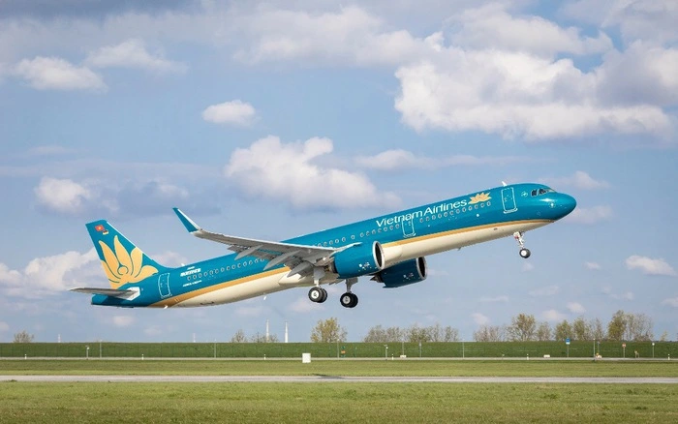
TÌNH TRẠNG KỸ THUẬT ĐỘI BAY – A320/A321
A321:
Tình trạng kỹ thuật đội bay A321 trong tuần có phát sinh một trường hợp A618 phải thay động cơ ngoài kế hoạch hiện đã khắc phục xong
Ngoài ra trong tuần cũng xuất hiện 02 trường hợp liên quan đến hingle của panel 197FB (Blue Hydraulic Access Door) bỉ hỏng dẫn đến phải tháo hẳn panel và dán HST (A396, A397). Hỏng hóc đã có chương trình kiểm tra hàng năm tuy nhiên cần khắc phục sớm tránh AOG/Delay khi bay đến các sân bay quốc tế do HST có rủi ro bị bung.

Slide 12
TÌNH TRẠNG KỸ THUẬT ĐỘI BAY – A350
AOG: 00 Delay: 02 (1 non tech) RTO/ATB/GTB/DIV: 01
DELAY: 02
A/C | DELAY DATE | STA | DELAY MINUTES | FLIGHT NO | ROUTINE | DELAY DESC | DELAY ACTION | ATA | Engineering Assessment
A886 | 08:30 26/07/2025 | KIX | 112 | VN335 | KIX-HAN | DURING TAXI APPEAR MSG ENG#1 STATOR A-ICE VLV CLOSED. TSV A350 SUPPORT CREWS VIA VIBER, C/O RESET AND ERU OK. HOWEVER AFTER CAPT POWER ENG 30-40%, A/C COULD NOT MOVE. CAPT DICIDE GTB. | LOCAL TECH CHECK A/C ALL NORMAL. ADD MORE FUEL | 75 | Động cơ A886 có SN 21584, có TSN/CSN = 19070/4283, TSLSV/CSLSV = 287/91. VAECO đã hỗ trợ Captain reset động cơ và clear được lỗi. Tuy nhiên sau đó tàu có hiện tượng không di chuyển được dù đã tăng lực đẩy động cơ (mức 30 - 40%), Captain quyết định GTB. Thợ máy sau đí kiểm tra và không phát hiện bất thường, nạp thêm dầu và tiếp tục chuyến bay. Do vị trí đỗ nổ động cơ có dốc, nghi ngờ tàu mất đà nên không di chuyển được, như vậy msg không phải nguyên nhân chính dẫn đến GTB. Đánh giá: Đây là trường hợp báo giả, message đã clear sau khi reset. Hỏng hóc xảy ra giống với mô tả của TFU 75.11.00.002, với nguyên nhân do lực đẩy thay đổi đột ngột trong quá trình Bite-test hệ thống Engine Stator Section (ESS) Anti-Ice, diễn ra sau khi nổ máy động cơ. Để phòng ngừa cảnh báo, FCOM yêu cầu: ENG THRUST LEVER (LAST ENG STARTED): KEEP IDLE FOR 30 SECOND. Nguyên nhân phổ biến nhất đối với hỏng hóc này là do phi công chưa tuân thủ quy trình. Ban KT đã đề nghị VAECO và SQD phối hợp cung cấp SAR và QAR data để gửi NSX xác nhận lại nguyên nhân Giải pháp: 1. NSX đã ban hành phần mềm EEC Software 6.1.1: đã nâng cấp toàn đội bay. Theo thông tin từ Airbus, phần mềm này giúp hạn chế nhưng không ngăn chặn hoàn toàn được vấn đề, cảnh báo vẫn xuất hiện lại nếu phi công thay đổi ga quá đột ngột 2. EEC Software 16.2 bao gồm chức năng hạn chế báo giả dự kiến ban hành cuối năm 2025. VNA sẽ tiến hành nâng cấp khi phần mềm được ban hành.
A888 | 10:43 25/07/2025 | HAN | 55 | VN209 | HAN-SGN | DURING RPL MW # 3 FOUND 2 RIVETS ON CLIPS OF ROTOR SLOTS BRK # 3 MISSING</p> | C/O REPLACED BRAKE #3 |  | None tech- phát sinh khi thay wheel

Slide 13
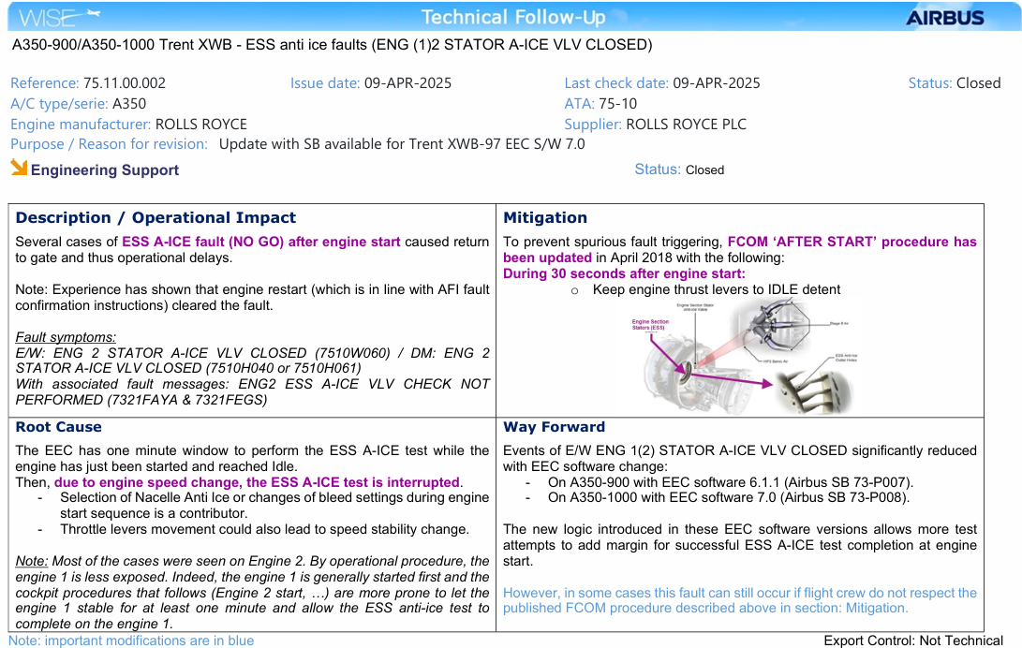
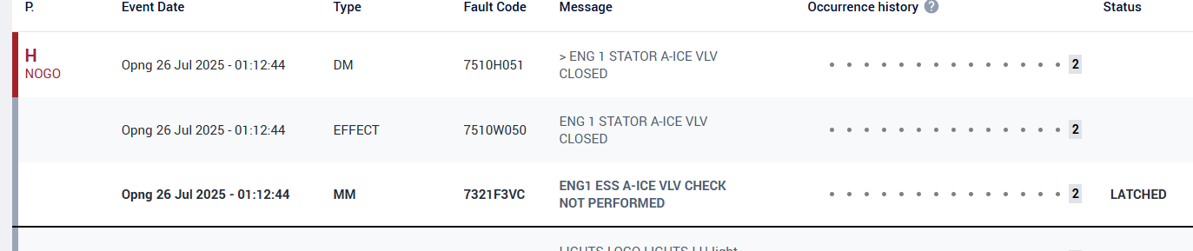
A886 – ENGINE STATOR ANTI-ICE VALVE FAULT
Event:
A886 26/07: (GTB/DELAY) GTB DUE TO DURING TAXI APPEAR MSG ENG#1 STATOR A-ICE VLV CLOSED.
VAECO đã hỗ trợ Captain reset động cơ và clear được lỗi. Tuy nhiên sau đó tàu có hiện tượng không di chuyển được dù đã tăng lực đẩy động cơ (mức 30 - 40%), Captain quyết định GTB sau đó.
Thợ máy đã kiểm tra và không phát hiện bất thường, nạp thêm dầu và tiếp tục chuyến bay. Do vị trí đỗ nổ động cơ có dốc, nghi ngờ tàu mất đà nên không di chuyển được, như vậy MSG không phải nguyên nhân chính dẫn đến GTB.
Đánh giá:
Đây là trường hợp báo giả, message đã clear sau khi reset.
Hỏng hóc xảy ra giống với mô tả của TFU 75.11.00.002, với nguyên nhân do lực đẩy thay đổi đột ngột trong quá trình Bite-test hệ thống Engine Stator Section (ESS) Anti-Ice, diễn ra sau khi nổ máy động cơ.
Để phòng ngừa cảnh báo, FCOM yêu cầu: ENG THRUST LEVER (LAST ENG STARTED): KEEP IDLE FOR 30 SECOND.
Nguyên nhân phổ biến nhất đối với hỏng hóc này là do phi công chưa tuân thủ quy trình, Ban KT đã đề nghị VAECO và SQD phối hợp cung cấp SAR và QAR data để gửi NSX xác nhận lại nguyên nhân
Giải pháp:
NSX đã ban hành phần mềm EEC Software 6.1.1: đã nâng cấp toàn đội bay. →Theo thông tin từ Airbus, phần mềm này giúp hạn chế nhưng không ngăn chặn hoàn toàn được vấn đề, cảnh báo vẫn xuất hiện lại nếu phi công thay đổi ga quá đột ngột.
EEC Software 16.2 bao gồm chức năng hạn chế báo giả dự kiến ban hành cuối năm 2025. VNA sẽ tiến hành nâng cấp khi phần mềm được ban hành.

Slide 14
TÌNH TRẠNG KỸ THUẬT ĐỘI BAY – A350
Fleet | A/C | Tình trạng | Tình trạng KT | Điều kiện chuyên cơ | Ghi chú
A350 | A886 | Khai thác | Tốt | Không | 1. ADD C1456 RAISED SUPPLEMENTAL COOLING SYSTEM INOP 2. ADD B1390 RAISED LH BELLY FAIRING TO FLAP TRUNNION SEAL (ON PANEL 097FL) 3. ADD B1405 RAISED SATCOM INOP
A350 | A887 | Khai thác | Tốt | Không | 1. Không chọn chuyên cơ do động cơ số 2 S/N 21369 tiêu hao dầu nhờn cao 2. ADD C1270 RAISED CHILLER SYS INOP 4. ADD B1300: F/CTL LOWER AILERON G ACTUATOR 6. ADD B1302 RAISED DM F/CTL ONE GYRO/ ACCLMTR
A350 | A888 | Khai thác | Tốt | Không | 1. Eng 2 21682 giảm tần suất soi heatshield 2400FH/400FC, giảm tần suất soi HPT blade 2000FH/250FC 2. FM: ENG1 LOW OIL LEVEL. FC: 7321F7FB/7321F3WV intm appeare during take off phasse 3. ADD C1236 RAISED CHILLER SYS INOP
A350 | A889 | Khai thác | Tốt | Không | 1. Eng 1 21088 giảm tần suất soi HPT blade 800FH/100FC 2. FM: ENG2 LOW OIL LEVEL. FC: 7321FAZT/7321FEJ9 intm appeare during take off phasse 3. ADD B1299 "ELC C/B MONITORING"
A350 | A890 | Khai thác | Tốt | Đạt | 1. ADD B1558 RAISED ICE INDICATION LGT ON BOTH SIDE INOP 2. ADD B1575 RAISED FOR ELEC DRIVE 2B DISCONNECTED
A350 | A891 | Khai thác | Tốt | Đạt
A350 | A892 | Khai thác | Tốt | Đạt | 1. ADD C1203 RAISED CHILLER SYS INOP 2. ADD B1624 DM ENG 2 SINGLE FIRE LOOP
A350 | A893 | Khai thác | Tốt | Đạt | 1. ADD C1191 RAISED CHILLER AT AFT CREWREST INOP 2. ADD B1464 RAISED " BULK CARGO HEATER "
A350 | A894 | Khai thác | Tốt | Đạt | 1. Eng 1 21317 giảm tần suất soi IPC blade root 100FC
A350 | A895 | BQDB | Tốt | Không
A350 | A896 | Khai thác | Tốt | Không | 1. C855 RAISED CHILLER SYSTEM INOP 2. ADD B1089 RAISED ELEC C/B MONITORING 4. ADD B1091 ENG#2 SINGLE IGN(IGNITER PLUG 2
A350 | A897 | Khai thác | Tốt | Không | 1. Eng 2 21214 giảm tần suất soi heatshield 2400FH/400FC 5. TR 81623152: HIGH TEMPERATURE GREEN RESERVOIR -> 25/07: REPLACED BYPASS VALVE
A350 | A898 | Khai thác | Tốt | Đạt | 1. Eng 2 21268 soi HPT blade 200FH/25FC, giảm tần suất soi IPC blade root 100FCC 2. ADD B1208 RAISED AFT GALLEY HEATER FAULT
A350 | A899 | Khai thác | Tốt | Đạt

Slide 15

TÌNH TRẠNG KỸ THUẬT ĐỘI BAY – A350
Nhận xét:
Tình hình kỹ thuật đội bay A350 trong tuần tương đối tốt với 01 TH GTB.
Hỏng hóc nổi cộm:
+ A886 GTB VN335 KIX-HAN ngày 26/07 do phát sinh DURING TAXI APPEAR MSG ENG#1 STATOR A-ICE VLV CLOSED.
TSV A350 SUPPORT CREWS VIA VIBER, C/O RESET AND ERU OK. HOWEVER AFTER CAPT POWER ENG 30-40%, A/C COULD NOT MOVE. CAPT DICIDE GTB -> LOCAL TECH CHECK A/C ALL NORMAL. ADD MORE FUEL

Slide 16
TÌNH TRẠNG KỸ THUẬT ĐỘI BAY – B787
AOG: 00 Delay: 06 (5 non tech) RTO/ATB/GTB/DIV: 00
DELAY: 06
A/C | DELAY DATE | STA | DELAY MINUTES | FLIGHT NO | ROUTINE | DELAY DESC | DELAY ACTION | ATA | Engineering Assessment
A879 | 08:00 26/07/2025 | SGN | 22 | VN208 | SGN-HAN | AFTER DOOR HAD BEEN CLOSED, FOUND MSG "STAB GREEN BAND" | EVENT CLOSED <p></p> <p>TOTAL DELAY: 22 MINS, TECH DELAY: 22 MINS</p> | 31-00 | Non-tech
A864 | 20:00 24/07/2025 | SGN | 12 | VN220 | SGN-HAN | STS "LIQUID PUMP R1" | RAISED ADD STS LIQUID COOLING R PUMP 1, DEACTIVE PECS R1 | 21-81 | Không tính: Tech delay 12'
A869 | 18:00 22/07/2025 | SGN |  | VN977 | SGN-DEL | MW #2 CENTER WORN TO 0 MM <p>TRANSIT CHECK FOUND MW #2 CENTER WORN TO 0 MM</p> | MW #2 REPLACED. CHECK SATIS | 32-00 | Non-tech
A866 | 22:10 21/07/2025 | HAN | 10 | VN219 | HAN-SGN | MSG NLG DOOR CLOSSE SOL | raised ADD B1383 iaw MEL 32-31-03-02 Rev 20-01-2025 | 32-31 | Không tính, tech delay 10' Thay thế DOOR CONTROL VLV MODULE để khắc phục BOE không có issue nào liên quan. ĐTC tháo lắp 9 khối rải rác từ 2015 đến nay.

Slide 17
TÌNH TRẠNG KỸ THUẬT ĐỘI BAY – B787
AOG: 00 Delay: 06 (5 non tech) RTO/ATB/GTB/DIV: 00
DELAY: 06
A/C | DELAY DATE | STA | DELAY MINUTES | FLIGHT NO | ROUTINE | DELAY DESC | DELAY ACTION | ATA | Engineering Assessment
A873 | 00:50 24/07/2025 | HAN | 20 | VN428 | HAN-PUS | APPEARED MSG: RAM AIR INLET DOOR L | C/O DEACTIVATE RAM AIR INLET DOOR FOR APPLIED MEL | 21-25 | Thực hiện thay actuator để khăc phục Theo 787-FTD-21-14013: Hỏng hóc của actuator do hỏng mối hàn trên bảng mạch; phồng rộp cuộn dây; hơi ẩm xâm nhập; Collins đã có các cải tiến: Cải thiện độ kín (new O ring) từ Aug 2016 theo 7010146-21-1,cải thiện độ bền chống ẩm từ Sep 2016 theo 7010146-21-2, tuy nhiên không nói rõ các SN bị ảnh hưởng. ĐTC: Từ khi khai thác đã thay 14 khối. MTBUR 125k lớn hơn RSPL 20k, GTBURM 16k.
A862 | 16:28 21/07/2025 | HAN |  | VN7069 | HAN-CXR | FOUND M/W #6 HAS A FOREIGN OBJECT IN IT. | </p> <p>VN7069 DELAY 20 MIN DUE TO A/C ARRIVAL LATE AND FLIGHT OPERATIONS; TECH DELAY: 0 MIN.</p> |  | Non-tech

Slide 18
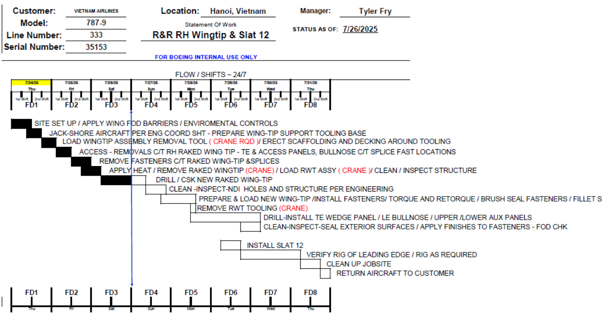
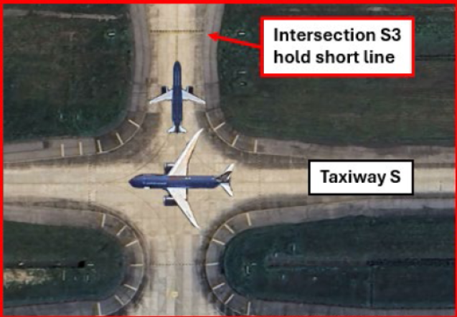
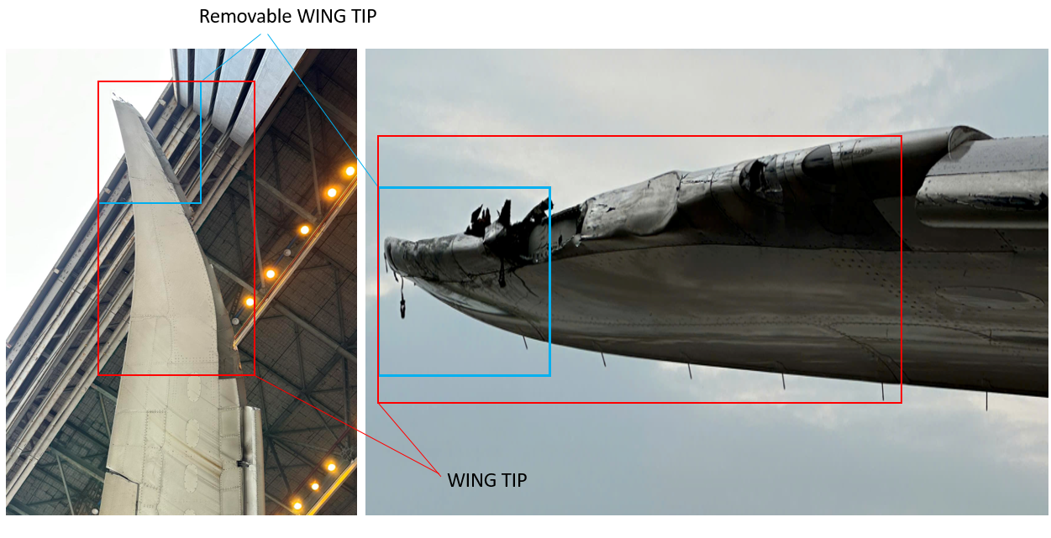
TIẾN ĐỘ SỬA CHỮA VN-A863
27/6: A863 va chạm A338
15/7: phê duyệt Repair Offer
18/7: KT gửi hồ sơ thanh toán 879,600$ trả trước tới Ban TCKT
24/7: Bắt đầu sửa chữa
31/7: Sửa xong, tàu released
Khi lắp wingtip mới lên, phát sinh sai lệch 0.080” tại upper intercostal của cụm bullnose mới, nối giữa wingtip leading edge rib và existing wing leading edge rib.
BOE đã đặt hàng spare (chưa có thông tin vận chuyển) và hiệu chỉnh lại drawing để phê chuẩn.
Tiến độ vẫn giữ kế hoạch 31/7
Slat đã bàn giao tại VAE ngày 27/7:
Hoàn thiện hồ sơ báo cáo CAAV: đang thực hiện cung với SQD
Thay windshield #2 LH do delamination: đã có spare, dự kiến lắp vào thứ 2.
Hoàn trả lại các thiết bị rob: ELT; RH VHF antenna

Slide 19
TÌNH TRẠNG KỸ THUẬT ĐỘI BAY – B787
No | Fleet | A/C | Tình trạng tàu bay | Tình trạng KT | Điều kiện chuyên cơ | Ghi chú
1 | B787 | A861 | Khai thác | Tốt | Không | B1603 TAIL AIRFLOW SYS; B1636 LAVATORY/GALLEY AIR FLOW
2 | B787 | A862 | Khai thác | Tốt | Đạt
3 | B787 | A863 | AOG | Tốt | Không | Engine 1 (958170) HPT 1B có hỏng hóc (giảm tần suất 50FC)
4 | B787 | A864 | Khai thác | Tốt | Không | B1321 DOOR MOUNTED EXTERNAL LIGHT AT REAR DOOR 3R INOP B1323 SEAT BELT SIGN 29DEF INOP B1326 LIDQUID COOLING R PUMP 1
5 | B787 | A865 | Khai thác | Tốt | Đạt
6 | B787 | A866 | Khai thác | Tốt | Không | + Động cơ số 2 giảm tần suất soi 100 FC HPTS1B missing material B1359 WEATHER RADAR SYS R B1382 BRAKE 7 ACTUATOR
7 | B787 | A867 | Khai thác | Tốt | Không | + Động cơ số 1 HPT STG 2 giảm tần suất soi 250 FC B1612 ELEC APU STARTER R B1614 CABIN AIR CPRSR L1
8 | B787 | A868 | Khai thác | Tốt | Không | B1178 WEATHER RADAR SYS L B1185 EQUIP SUPPLY AFT FAN 2
9 | B787 | A869 | Khai thác | Tốt | Không | + Động cơ #1 soi 250 FC (HPT S2 blade cracks) và soi 250 FC (fuel nozzle cup missing materials) B1071 CABIN AIR CPRSR R2 B1073:TAIL AIR FLOW SYS
10 | B787 | A870 | Khai thác | Tốt | Đạt
11 | B787 | A871 | Khai thác | Tốt | Đạt
12 | B787 | A872 | Khai thác | Tốt | Đạt
13 | B787 | A873 | Khai thác | Tốt | Không | B570 WEATHER RADAR SYS R
14 | B787 | A874 | Khai thác | Tốt | Không | + động cơ số 2 giảm tần suất soi HPT 1nd stage 100 FC B441 ELEC GEN SYS APU L B442 ELEC APU STARTER L
15 | B787 | A877 | Khai thác | Tốt | Đạt
16 | B787 | A878 | Khai thác | Tốt | Đạt
17 | B787 | A879 | Khai thác | Tốt | Không | + Động cơ số 1 HPT STG 1 soi 250 FC; Động cơ số 2 HPT blage stg 1 soi 100 FC B603 WEATHER RADAR SYS L ON STATUS

Slide 20
TÌNH TRẠNG KỸ THUẬT ĐỘI BAY – B787
Nhận xét:
Tình hình kỹ thuật đội bay B787 trong tuần tốt.
Hỏng hóc nổi cộm:
+ A863 va chạm với A338 tại HAN ngày 27/06 phát sinh RH WING TIP AND SLAT 12 DAMAGE OUT OF LIMIT -> Tạm AOG hết 31/07 chờ team AOG Boeing khắc phục.

Slide 21
TÌNH TRẠNG KỸ THUẬT ĐỘI BAY – ATR72
AOG: 01 Delay: 01 RTO/ATB/GTB/DIV: 00
AOG: 01
Fleet | AC | OPEN DATE | CLOSED DATE | STA | DEFECT | ACTION | ATA | Engineering Assessment
ATR72 | B218 | 13:39 23/07/2025 | 23/7/25 15:00 | SGN | AFTER 0V8054 VCS-SGN, CAPT REPORT IN TLP + TQ ENG#2 SLOWLY ADAPT WITH PLS#2 DURING TAKE OFF + ENG# 2 NO ITT DURING START HOTEL MODE WITH START A + INNER KNOB COM#2 BROKEN | ENG 2 RIGGING CHKD SATIS, PEC 2, EEC 2 NO FAULT CODE, ENG 2 TRIMED, ENG RUN UP CHKD ENG 2 PARAMETER NORMAL, CHKD TIME ENG 2 ACCELERATION IN LIMIT. | 77 | Động cơ số 2 B218 ESN ED0239 có TSN/CSN = 19984 FH/21973 FC, TSHSI/CSN = 4801 FH/ 6026 FC, TSO/CSO = 12332 FH/ 14152 FC, TSLSV/CSLSV = 40 FH/ 51 FC vừa đi shop sửa chữa do corrosion và được lắp lên B218 vào ngày 16/7. Sau chuyến bay 0V8054, tổ bay báo không hiện ITT tại chế độ Hotel Mode và lực torque động cơ số 2 tăng chậm khi cất cánh. Hỏng hóc không hiện ITT tại Hotel mode ít gặp trên đội bay VNA, từ 2015-nay chưa gặp trường hợp nào, đối với hỏng hóc này VAECO thực hiện theo TSM thay Igniter, Exciter và Cable Ignition. Hỏng hóc liên quan đến lực torque được khắc phục sau khi thực hiện Rigging hệ thống điều khiển cánh quạt. Trước đó tàu đã được thực hiện Rigging toàn bộ hệ thống điều khiển cánh quạt theo SO tăng cường của ban KT, 2 hỏng hóc này phát sinh đồng thời do đó nghi ngờ khả năng có thể do hỏng hóc khối Fuel Pump, thay chủ động khối Fuel Pump để tiếp tục theo dõi. Theo thống kê ĐTC từ 2015-nay, khối Fuel Pump có ĐTC cao, chỉ phát sing 02 lần thay ngoài KH có ngưỡng MTBUR = 108,277 FH. Hiện tại khối này được kiểm tra theo ngưỡng Soft-time khi gửi cùng động cơ đi Shop.

Slide 22
TÌNH TRẠNG KỸ THUẬT ĐỘI BAY – ATR72
Đội bay ATR72: trong tuần chỉ có 01 TH AOG tàu B218 tại SGN ngày 23/07 do sau chuyến bay VCS-SGN, tổ bay ghi sổ không hiện ITT tại chế độ Hotel Mode và lực torque động cơ số 2 tăng chậm khi cất cánh. VAECO thực hiện theo TSM thay Igniter, Exciter, Cable Ignition và Rigging hệ thống điều khiển cánh quạt để khắc phục 2 lỗi xảy ra. Bên cạnh đó, do 2 hỏng hóc này phát sinh đồng thời nên có nghi ngờ nguyên nhân hỏng hóc khối Fuel Pump. VAECO đã thay chủ động khối Fuel Pump để tiếp tục theo dõi và đánh giá.

Slide 23
DISPATCH RELIABILITY W30 (21/07/2025-27/07/2025)
Trong tuần 30/2025 chỉ số độ tin cậy cất cánh đội các đội A321, A350, B787 đạt mục tiêu, riêng đội ATR72 không đạt mục tiêu:
A321: 99,67% cao hơn 0,04% so với mục tiêu.
A350: 99,60% cao hơn 0,16% so với mục tiêu.
B787: 99,72% cao hơn 0,36% so với mục tiêu.
ATR72: 99,55% thấp hơn 0,10% so với mục tiêu do có 01 sự kiện tàu B218 do một số lỗi liên quan tới hệ thống chỉ thị động cơ.
Loại máy bay | Số chuyến chậm, hủy chuyến KT | FC
A321 | 9 | 2706
A350 | 1 | 249
B787 | 1 | 354
ATR72 | 1 | 220

Slide 24
CÁC CÔNG VIỆC TRỌNG ĐIỂM TRONG TUẦN
STT | Nội dung công việc | Cập nhật tiến độ và vướng mắc | Công việc thực hiện
1 | Làm việc với PW về các chương trình hỗ trợ động cơ cho A321 CEO và NEO | 2024: SSA 2024 đã ký với mức hỗ trợ SSA 2024 13.5k cho 2024/10k cho 2025-2026, CAP 90M. PW đã cung cấp tổng cộng 17 slot. 2025: EVP họp telecon với PW ngày 03/05 về nội dung liên quan đến slot Induct, SSA 2024 CAP, Lease engine → PW cung cấp cho VNA thuê 01 ĐC từ tháng 6, đồng thời xem xét gia hạn CAP SSA khi vượt ngưỡng, cung cấp 14-16 slot induct. Ban KT tiếp thục follow các vấn đề liên quan đến Slot induct, Lease Engine theo Letter Chủ tịch gửi PW 07/06/2025. Chủ tịch PW đã có trả lời thư và thông báo sẽ tìm cho VNA thêm 01 động cơ GTF trong quý 3. | Làm việc với PW yêu cầu tăng mức hỗ trợ.
2 | Động cơ Genx-1B tàu B787 – Nội dung làm việc với GE và KLM | 2025: duy trì họp định kỳ với GE và KLM Thực hiện KH tháo và induct 08 slots tại KLM và 04 slots tại GE (yêu cầu GE induct động cơ tại GE Caledonian do TAT ngắn thay vì induct tại GEEVES Đài Loan) Đang đàm phán hỗ trợ về LLP bị hủy tại shop visit với GE: đã ký thư support. EVP đã họp với lãnh đạo GE tại IATA. | KT/QLVT làm việc về Removal Plan / ĐCDP / TAT / Tình trạng KT… để báo cáo Lãnh đạo TCT.
3 | Động cơ TrentXWB-84 Các nội dung cần làm việc với RR | Khoản claim 104M theo TCA: VNA đã gửi claim cho RR yêu cầu đền bù, tuy nhiên phía RR từ chối do theo hợp đồng TCA không có cam kết thời gian induct và TAT sửa do đó không có cơ sở để xác định “Delay”; Ban KT đã gửi thông tin cho Ban PC để tiếp tục nghiên cứu các điều khoản để claim đối tác. Yêu cầu hỗ trợ để giảm số tàu dừng: VNA đang tập trung vào các nội dung claim: Đòi thêm slot SV sửa chữa: RR cho VNA 16 slot tuy nhiên hiện chỉ còn 14 do có 2 slot mới bị đẩy sang 2026; Giảm thời gian chờ induct: VNA đã induct được 7 động cơ năm 2025, tuy nhiên tốc độ induct ngày càng chậm và bị đẩy sang Q3-Q4. Không induct động cơ tại shop N3: hiện shop này có TAT rất dài (standard 200 ngày so với ~130 ngày tại HAESL) và thường xuyên delay (3 động cơ mới sửa bị delay 30 ngày). Updater 18/5: ngày 14/5 SVP của RR đã sang làm việc với CEO VNA đề nghị hỗ trợ giảm số tàu dừng bằng cách bán thêm cho VNA 02 động cơ dài hạn. Ban KT và QLVT cũng đã có thêm buổi làm việc vơi RR VP để tính toán lại kế hoạch dài hạn nhằm tìm phương án giảm AOG. VP RR đã sang làm việc với EVP VNA ngày 03/07 về vấn đề nguồn lực và commercial, tuy nhiên vẫn chưa đạt được hỗ trợ cụ thể. | Tiếp tục yêu cầu RR hỗ trợ slot sửa chữa động cơ và giảm TAT.

Slide 25
CÁC CÔNG VIỆC TRỌNG ĐIỂM TRONG TUẦN
STT | Nội dung công việc | Cập nhật tiến độ và vướng mắc | Công việc thực hiện
4 | eTechlog | Ký HĐ với SwissAS trong tuần 31 | Sau khi ký hợp đồng với SAS, Tổ triển khai eTL sẽ triển khai các công việc liên quan. Mục tiêu đưa vào sử dụng đầu năm 2026
5 | B787 VN-A863 | Phải thay RH Wingtip và Slat #12. BOE AOG team đánh giá Wingtip và slats hỏng, không thể sủa được. TGĐ đã đồng ý bàn chào sửa chữa trọn gói (vật tư + nhân công). PTGĐ đã ký bản chào; 24/7 BOE bắt đầu sửa chữa. Thời gian sửa chữa dự kiến khoảng 8 ngày. A863 tạm dừng bay hết 31/7/2025. Chi tiết xem slide A863
6 | IFC 10 tàu A350 | 05 tàu đã nâng cấp HW (on-wing/off-wing): A891, A899, A893, A897 và A896 KH nâng cấp SW activation 05 tàu: hoàn thành A893, A899, A891, A896, A897 Kế hoạch activate IFC: A899 (28/7), A896 (29/7), A891 (30/7), A897 (31/7) | Đang triển khai

Slide 26
CÁC CÔNG VIỆC TRỌNG ĐIỂM TRONG TUẦN
STT | Nội dung | Cập nhật tiến độ và vướng mắc | Trạng thái
7 | IFC cho tàu B787 và A321 | 1. Giải pháp B787: Starlink: leadtime 15MO; chi phí HW& SB: 1.6trUSD/tàu (Starlink yêu cầu ký cả A321 và B787) => bản chào Boeing (T8/2025) Safran và Intelsat: Boeing đang đánh giá chưa phê chuẩn, leadtime 24-36MO; chi phí HW& SB: 1.5-1.8 trUSD/tàu Viasat: Boeing chưa có lộ trình phê chuẩn (leadtime – TBD); chi phí HW& SB: 1.4trUSD/tàu 2. Giải pháp A321 Starlink: leadtime 15MO; chi phí HW& STC: 350K/tàu (Starlink yêu cầu ký cả A321 và B787) Panasonic/Intelsat: leadtime 12MO; chi phí HW& SB: 500K/ tàu Safran: leadtime 12 MO; chi phí HW & SB: 830K/tàu Skyfive A2G: leadtime 12-15 MO, chi phí HW & SB: 250K/tàu | Đang triển khai
8 | CĐCH ghế 23 tàu A321CEO | HĐQT đã thông quả kết quả LC NCC ghế và SB Họp ICMT ngày 2-3 tháng 7/2025. KQ họp ICTM: + Thống nhất Work scope, timeline dự án, LOPA. Dự kiến tàu đầu tiên thực hiện đầu tháng 12/2025 để kịp xin phê chuẩn STC trong năm 2025 (KH thực hiện 23 tàu bay từ T12/2025 – T4/2026) + Thống nhất AAR tìm P/A sử dụng used part cho tàu đầu tiên để rút ngắn leadtime; đàm phán sử dụng lại EEPL trên ghế của VNA để tiết kiệm chi phí - Tổ tiếp tục triển khai các gói còn lại: vải áo ghế (đã chọn Botani), vận chuyển, thiết bị khẩn nguy để kịp timeline từ seat OEM . - Triển khai ký HĐ thực hiện CĐCH với VAECO | Đang triển khai

Slide 27
CÁC CÔNG VIỆC TRỌNG ĐIỂM TRONG TUẦN
STT | Nội dung | Cập nhật tiến độ và vướng mắc | Trạng thái
9 | Lắp vách ngăn ghế C | Giải pháp: Local mod: tự nghiên cứu và phê chuẩn mod thực hiện - VNA và VAECO đã thực hiện khảo sát và tháo các chi tiết ghế để đánh giá khả năng thực hiện local mod. => VAECO đánh giá không thể thực hiện Mua Mod và phê chuẩn EASA - VNA đã làm việc với một số đôi tác trong đó có OEM Safran. Hiện có DOA regent đồng ý nghiên cứu và chào phương án sửa đổi ghế C để lắp vách ngăn ghế C - VNA đã cung cấp tài liệu, ảnh chụp, video và thông tin cấu trúc ghế cho Regent => Regent đã cung cấp thiết kế. KT đang hỏi ý kiến DVHK về design vách ngăn trước khi triển khai mua giải pháp | Đang triển khai
10 | Lắp rèm khoang C tàu A321 | Đã phê chuẩn local mode cho 20 tàu A321 (thiết kế dựa trên mẫu của Boeing/Airbus) Đã mua vật tư đủ cho 20 tàu bay và đang triển khai lắp trên tàu bay theo nhu cầu sử dụng từ OCC. Tiến độ thực hiện: 4/20 tàu. Tàu thực hiện làm mod khi vào check => DVHK có ý kiến việc lắp rèm ảnh hưởng tới thẩm mỹ và di chuyển của hành khách. Đã tổ chức họp các đơn vị đánh giá nhu cầu, giải pháp => triển khai cải tiến (thu ngắn, dán placard warning trên khung rèm). Kết quả kiểm tra sửa đổi khung rèm trên tàu đánh giá đạt yêu cầu. | Đang triển khai

Slide 28
CÁC CÔNG VIỆC TRỌNG ĐIỂM TRONG TUẦN
STT | Nội dung | Cập nhật tiến độ và vướng mắc | Trạng thái
11 | GIA HẠN THUÊ 10 TÀU VALC | Thủ tục bán tàu của VALC chậm nên VNA và VALC đã đồng ý và ký kết gia hạn hợp đồng thuê tiếp 10 tàu bay A321CEO 3 tháng đến hết 30/06/2025 đang triển khai gia hạn thuê tiếp đến hết tháng 12/2025. Hiện tại VNA đang chờ kết quả bán tàu từ VALC, tiếp theo sẽ cần triển khai đàm phán hợp đồng thuê trong trường hợp chuyển đổi chủ sở hữu tàu bay. | Đang triển khai
12 | DỰ ÁN THUÊ KHÔ 05 TÀU GAT | VNA đề nghị GAT chào thuê 05 tàu A321 tuy nhiên ngày 09/07/2025 GAT gửi phản hồi Matrix(chưa cập nhật thêm specs các tàu) cập nhật một số nội dung chính sau đây: + Bản chào bắt buộc thuê 03 tàu A320 CEO(SX 2015 giá 250K/1Mo) và 02 tàu A321(SX 2017 giá 285K/1Mo) giá rent giữ nguyên so với bản chào trước, thời gian thuê 7 năm, quỹ bảo dưỡng giảm tổng khoảng 7K/1Mo so với bản chào trước tuy nhiên tăng trượt giá từ 3,5% lên 4%. MR: GAT không đồng ý EOLC. + Điều kiện nhận/ trả: Khi nhận 03 tàu A320 nhận As-is, 02 tàu A321 thực hiện C check, khi trả cả 05 tàu thực hiện clear C check. AD clearance: 6 tháng, LDG remaining: 24 tháng. Engine remaining 6000 FH/3000 FC(giảm 1000 FC so với bản chào trước) tới next SV. Tổ TMTB đang trình HĐTV phương án thuê 3 tàu A321 CEO để bù cho 03 tàu A321 đã cho PA thuê. | Đang triển khai
13 | DỰ ÁN TÀU BAY FREIGHTER . | VNA triển khai dự án thuê 02 tàu bay freighter dự kiến nhận Q4/2025 và Q2/2026. Hiện có 01 tàu bay của ST Engineering đáp ứng theo tiêu chí giao quý 4/2025, không có tàu bay giao Q2/2026 đáp ứng về độ tuổi tàu bay với thời hạn thuê 8 năm. Dự kiến sẽ báo cáo thuê trước 1 tàu Q4/2025. Điều kiện nhận trả của ST tương đối chặt tương tự như nhận trả thuê tàu bay mới. Dự kiến xây dựng bản chào giảm xuống còn 6 năm để cạnh tranh hơn, điều kiện trả As-is tuy nhiên vẫn sẽ vẫn xem xét các bản chào với điều kiện trả theo đối tác offer. BKT đã gửi góp ý nội dung cho RFP và đề nghị được khảo sát kiểm tra tình trạng tàu bay dự kiến thuê trực tiếp asap. VNA đã phát hành RFP thứ 6 ngày 25/07. | Đang triển khai

Slide 29
KHẢ NĂNG CUNG ỨNG ĐỘNG CƠ/APU

Slide 30
NHU CẦU ĐỘNG CƠ DỰ PHÒNG CÁC FLEET T7-T10/2025
29

Slide 31
ĐỘI BAY A321CEO
Các động cơ đã tháo/đang sửa chữa
Kế hoạch đội A321CEO Q3-Q4/2025
 | ESN | Status | Ngày xong | Remark
1 | V16694 | SV (MTU) | 12/08/2025 | 21/08/2025 về HAN
2 | V16517 | SV (AMECO) | 20/08/2025 | 27/08/2025 về SGN
3 | V16462 | SV (MTU) | 30/08/2025 | 08/09/2025 về HAN
4 | V11696 | SV (AMECO) | 27/09/2025 | 09/10/2025 về HAN
5 | V16512 | SV (AMECO) | 05/10/2025 | 12/10/2025 về HAN
6 | V16582 | SV (SEC) | 17/10/2025 | 24/10/2025 về HAN
7 | V11752 | SV (SEC) | 20/10/2025 | 27/10/2025 về HAN
8 | V15876 | SV (SEC) | 13/11/2025 | 20/11/2025 về HAN
9 | V16049 | SV (SEC) | 21/11/2025 | 28/11/2025 về HAN
10 | V15935 | SV (AMECO) | 23/11/2025 | 02/12/2025 về HAN
11 | V16137 | SV (CHCEC) | N/A | Dự kiến induct 15/08
12 | V16570 | HAN (U/S) | N/A | Chờ vận chuyển
STT | Động cơ | AC | Ngày tháo lắp | Remark
1 | V15999 | A613#2 | 26-28/08/2025 | Sửa LLP, lắp V16694
2 | V16563 | A363#1 | 04-06/09/2025 | Sửa LLP, lắp V16517
3 | V16610 | A605#1 | 10-12/09/2025 | Sửa LLP, lắp V12505
4 | V11704 | A606#2 | 11-13/10/2025 | Sửa HSR, lắp V11696
5 | V11933 | A603#2 | 15-17/10/2025 | Sửa HSR, lắp V16512
6 | V18371 | A609#2 | 01-03/11/2025 | Sửa HSR, lắp V16582
7 | V16402 | A608#2 | 10-12/11/2025 | Sửa LLP, lắp V11752
8 | V11694 | A359#1 | 24-26/11/2025 | Sửa HSR, lắp V15876
Tình trạng động cơ thuê
STT | Động cơ | Lessor | Hạn trả | Remark
1 | V17365 | SMBC | 19/06/2026
2 | V10531 | Willis | 31/12/2025
3 | V10533 | Willis | 15/11/2025 | Đang trả
4 | V13137 | Willis | 15/11/2025
5 | V18818 | Willis | 27/12/2025
6 | V15346 | Willis | 03/01/2026
7 | V15369 | Willis | 08/01/2026
8 | V18874 | Willis | 17/03/2026
9 | V18977 | Willis | 14/03/2026
10 | V13187 | Willis | 07/04/2026

Slide 32
TÌNH TRẠNG ĐỘNG CƠ A321NEO
Các động cơ đang sửa chữa
Rủi ro cao điểm Hè
Động cơ | Induction | Dự kiến về | KH Sử dụng | Remark
P771423 | 15/04/2025 | 30/07/2025 | A618#2 | Đã về. Dùng cho A618 P800150 HPT T1B crack
P771373 | 20/02/2025 | 12/09/2025 | A507#1 | ESN P770982 AD due 15-Aug
P771079 | 15/05/2025 | 12/09/2025 | RTS
P771119 | 17/06/2025 | 27/12/2025 | RTS
P771463 | 19/06/2025 | 29/12/2025 | RTS
P771175 | 08/08/2025 | TBD | RTS
P771687 | 21/08/2025 | TBD | RTS
Rủi ro tháo động cơ ngoài KH:
Rủi ro tháo do hỏng HPT Blade (A625 S/N P772905 & A621 S/N P771710 BSI Reduced Interval 675 FH/337 FC);
A621 S/N P771710 Ground Stall;
Oil leak, #3DFS worn (all fleet);
Số tàu AOG do thiếu động cơ*
*Không tính thời gian lắp + RTS + định kỳ
Kế hoạch RTS
Tàu | Tình trạng động cơ
TBD | TBD
Kế hoạch giữ giờ phục vụ CĐ tết 2026
Swap động cơ A621#2 với A625#1. A621 sẽ dừng giữ 50-70 FC từ đầu Tháng 8, A625 tiếp tục khai thác. Đã thực hiện.
Tháo giữ giờ động cơ A618#1 ESN P800098 ~ 1.5 tháng. Dự kiến thực hiện giữa tháng 9.
Tháo giữ giờ động cơ A619#1 ESN P771056 ~ 1 tháng. Dk thực hiện T11-T12 khi có động cơ lẻ từ shop về.
31

Slide 33
KHẢ NĂNG CUNG ỨNG ĐỘNG CƠ ĐỘI BAY B787
Engine SV | Status | Ngày tháo | Ngày sửa xong & Ngày Induction | Ngày về (+7 ngày vc) | KH tháo tiếp theo
956577 | KLM | 24/03/2025 | Induct: 22/07/2025 | T2/2026
956769 | Ship | 08/04/2025 | Induct: 25/08/2025 | T4/2026
956913 | KLM | 11/05/2024 | Induct 24/06/2025 | T2/2026
956599 | KLM | 05/09/2024 | Finish: 18/07/2025 | 25/07/25 | Thay A863 T9
956638 | KLM | 11/03/2025 | Induct 27/05/2025 | T1/2026
956947 | KLM | 13/11/2024 | Induct 04/03/2025 | 20/09/25 | Trả đ/c thuê A871
956534 | KLM | 15/12/2024 | Induct 15/04/2025 | 21/11/25 | Trả đ/c thuê A872
958395 | GE | 11/02/2025 | Induct 15/05/2025 | 04/09/25 | Tháo đ/c 956600
958435 | GE | 18/06/2025 | Induct 30/07/2025 | 12/12/25 | Tháo đ/c 956374
958438 | SGN | 20/07/2025 | Induct 18/08/2025 | T1/2026
Động cơ dự phòng: 25/07 có 956599 về làm spare đến hết T8 sẽ thay cho A863
Động cơ on-watch & Hạn chế khai thác:
6 động cơ on-watch 50 – 250FC
Rủi ro và công việc trọng điểm 2H 2025:
Các động cơ on-watch có rủi ro tháo sớm. Các động cơ spare sẽ về lần lượt trong tháng 8– 9 tuy nhiên có thể bị delay.
958266 có lịch trả T9/2025 – dự kiến dùng spare đổi với Aercap vào 17/08
Tháo trả 2 spare 956626 & 956933 trong T11-T12, tháo 2 động cơ soi 100FC đi shop.
 | ESN | AC | Interval | Remark
1 | 958170 | A863 | 50FC | Động cơ đã soi và được cấp DR thêm 50FC. Dự kiến thay cuối T8 khi xếp được lịch.
2 | 958266 | A874 | 100FC | Thay giữa T8 để trả động cơ
3 | 956600 | A862 | 100FC | Có spare về trong T9
4 | 956639 | A865 | 250FC | TBD, phụ thuộc tình trạng soi và spare
5 | 958374 | A861 | 250FC | TBD, phụ thuộc tình trạng soi và spare
6 | 956555 | A862 | 250FC | TBD, phụ thuộc tình trạng soi và spare
ESN | AC | Kế hoạch thay động cơ sắp tới
958266 | A874 | 17/08. Thay bằng động cơ 956677 của Aercap để trả động cơ thuê
958170 | A863 | Cuối T8. Thay bằng động cơ 956599 dự kiến về cuối T7
956600 | A862 | Cuối T9: Thay bằng spare 958395 đi shop về (induct T10-T11)
956626 | A871 | Giữa T10: trả động cơ thuê, thay bằng 956947
956933 | A872 | Giữa T11: trả động cơ thuê, thay bằng 956534
32

Slide 34
TÌNH TRẠNG ĐỘNG CƠ A350
Các động cơ đang sửa chữa/chờ sửa
Rủi ro cao điểm Hè
Động cơ | Status | TAT | Ngày về dự kiến | Kế hoạch sử dụng
21043 | N3 | 257 | 09/08/2025 (tổng TAT delay 57 ngày) | A898 (21268 đến hạn kiểm tra LPT)
21414 | SAESL | 134 | 24/08/2025 (delay 4 ngày so với tuần trước, tổng TAT delay 24 ngày) | A894 (21346 đến hạn kiểm tra LPT)
21137 | N3 | 247 | 28/08/2025 (tổng TAT delay 58 ngày) | A895 (trống 02 động cơ)
21604 | SAESL | 134 | 10/09/2025 (delay 7 ngày so với tuần trước, tổng TAT delay 33 ngày) | A895( trống 02 động cơ)
21048 | N3 | 190 | 08/11/2025 | TBD
21024 | N3 | 190 | 01/12/2025 | TBD
21035 | HAESL | TBD | 02/12/2025 | TBD
21425 | OFF | TBD | 2026 | TBD
21418 | OFF | TBD | 2026 | TBD
Rủi ro động cơ về muộn: Hiện 3 tàu (A898, A894, A895) cần động cơ về thay trong tháng 8 có rủi ro delay rất cao (thực tế đã delay gây ảnh hưởng phải giữ giờ).
Rủi ro tháo động cơ ngoài KH:
Hỏng HPT Blade (A889#1 21088 100FC và A898#2 21268 25FC);
Crack IPC (A898#2 21268 và A894#1 21317 phát hiện crack soi tần suất 100FC, A889#1 21088 interval 200FC);
High Oil Consumption (A887#2 21369); Oil Hiding (A889#2 21034, A888#1 21052)
Số tàu AOG do thiếu động cơ*
*Không tính thời gian lắp + RTS + định kỳ
Các động cơ đến lịch tháo 2025
Động cơ | Vị trí | KH tháo
21268 | A898 | Đầu T8. Còn ~25FC
21346 | A894 | Giữa T8. Còn ~35FC
21317 | A894 | Giữa T9. Còn ~100FC (+thời gian tàu chờ thay 21346)
21170 | A897 | Đầu T9. Còn ~105FC
21368 | A892 | Đầu T10. Còn ~190FC
21369 | A887 | Đầu T11. Còn ~320FC
Các tàu đang AOG (01 tàu)
T8 và T9 tăng thành 02 tàu AOG từ 07/08 do động cơ 21414, 21604, 21137 về muộn.
Tàu | Tình trạng động cơ
A895 | Trống 2 động cơ (đủ vào giữa T9)
33

Slide 35
ĐỘI BAY ATR72
Các động cơ đã tháo/đang sửa chữa
Kế hoạch tháo Q3-Q4/2025
No | ESN | Status | Induction | Dự kiến về | KH Sử dụng
1 | ED0238 | SEA | 24/01/2025 | 30/08/2025 | B221#1
2 | ED0217 | STA | 20/03/2025 | T12/2025 | B223#2
3 | ED0233 | STA | 26/03/2025 | T11/2025 | B220#1
4 | ED0214 | STA | 21/04/2025 | T10/2025 | B219#2
STT | Động cơ | AC | Ngày tháo lắp | Remark
1 | ED0235 | B218#2 | 15-17/07/2025 | Oil Leak, lắp ED0239
2 | ED0206 | B221#1 | 15-30/08/2025 | Hết LLP, giữ trong kho, lắp ED0238
3 | EB0115 | B220#2 | 15-17/08/2025 | Hết LLP, giữ trong kho, lắp ED0206
4 | ED0213 | B220#1 | 20-22/10/2025 | Hết LLP sửa HSI, lắp ED0233
5 | ED0177 | B219#2 | 05-07/11/2025 | Hết LLP sửa OVH, lắp ED0214
6 | ED0321 | B223#2 | 05-07/12/2025 | Tháo trả động cơ thuê, lắp ED0217
Tình trạng động cơ thuê
Nguồn lực tàu
STT | Động cơ | Lessor | Hạn trả | Remark
1 | ED0321 | Willis | 31/12/2025 | Dự kiến trả T12/2025. Do động cơ sửa chữa về muộn.
2 | ED0715 | Willis | 21/12/2025 | Dự kiến gia hạn đến T4/2026
3 | ED0036 | Willis | 09/06/2025 | Dự kiến gia hạn đến T8/2026
Động cơ B218#2 ESN ED0235 tháo ngoài KH do oil leak khoang ổ bi số 5. Phối hợp ban QLVT về P/A sửa chữa cho động cơ này do ban đầu KH tháo để trong kho chờ bán tàu.
03 động cơ sửa OVH dk extend TAT~40 days so với KH ban đầu→ rủi ro thiếu 01 động cơ GĐ cuối T9-T10. Tiếp tục phối hợp với ban QLVT làm việc với Shop rút ngắn TAT hạn chế ảnh hưởng nguồn lực.
Đã bàn giao cho K6 thuê khô tàu B225 từ 28/06/2025 – 25/10/2025 và gia hạn cho K6 thuê tàu B220 từ T7/2025 đến T11/2025.

Slide 36
TÌNH TRẠNG SỬA CHỮA APU TẠI SHOP
APU S/N | Shop | Induction date | Dự kiến ngày về | Dự kiến dùng cho tàu
P-4541 | HANGDA | 06-Jun-25 | TBD | A620
P-5706 | HONEYWELL | 04-May-25 | 30-Jul-25 | A332
P-8054 | HONEYWELL | 13-May-25 | 31-Aug-25 | A327
P-4774 | HONEYWELL | 18-Jul-25 | Sep-25 | A325
P-5117 | HONEYWELL | 28-Jul-25 | Sep-25 | A511
P-8607 | AMECO | 16-Apr-25 | 16-Aug-25 | A617
P-6347 | AMECO | 15-Jul-25 | 15-Aug-25 | A616
P-4887 | AMECO | 11-Jul-25 | 11-Aug-25 | A625
PWC-Z925603 | PWC | 23-Jun-25 | 23-Sep-25 | A862
P-00391 | LUFTHANSA | 23-May-25 | 03-Aug-25 | A898
Đánh giá:
Đội bay A321: Không có rủi ro ảnh hưởng khai thác.
Đội bay B787: Không có rủi ro ảnh hưởng khai thác.
Đội bay A350: Không có rủi ro ảnh hưởng khai thác. Hiện QLVT đã thuê 01 APU spare cho cao điểm hè.

Slide 37
HỎNG HÓC APU TRONG TUẦN
Từ 21/07/2025 – 27/07/2025:
Phát sinh trong tuần: A326, A327.
Đã khắc phục: A615 (thay IGVA), A325 (thay FCU), A326 (clean, check leak), A327 (thay Stater Motor).
APU chờ khắc phục: NIL.
A/C | Issue | Troubleshoot action | Note
NIL | NIL | NIL | APU A321: APU trên các tàu BQDB có thể swap để sử dụng trên tàu khai thác trong trường hợp phát sinh hỏng hóc. APU A350: Hiện có 01 APU đi Shop. Đã thay APU cho A892. APU B787: Hiện có 01 APU đi Shop, 01 APU spare cho cao điểm hè. Đề nghị Vaeco cho kiểm tra ngay khi tàu N/S đối với các tàu có hỏng hóc hoặc báo bad smell và cung cấp WO T/S kịp thời. Đã thống nhất quy trình khắc phục APU bad smell. Vaeco ra TI mở ADD “APU Bleed bad smell for Air conditioning”, tổ bay được phép sử dụng APU để khởi động động cơ. Hạn ADD 6 tháng, Vaeco tiếp tục lên lịch T/S. Đã cập nhật nội dung vào FON22/061 R04.

Slide 38
NHU CẦU ĐỘNG CƠ DỰ PHÒNG CÁC FLEET T7-T9/2025
37

Slide 39
CÁC TÀU BẢO DƯỠNG
A618: ENG CHG (25/07-27/07.EST RTS: 21H 27/07).

Slide 40
NGUỒN LỰC TÀU BAY – A321
NGUỒN LỰC KỸ THUÂT FLEET A321 (CẬP NHẬT 27/07)
STT | A/C | Jul-25 | Aug-25 | Sep-25 | Oct-25 | Nov-25 | Dec-25 | Jan-26 | Feb-26 | Note
1 | A321 NEO AOG do thiếu ENG | 10.75 | 11.00 | 11.00 | 11.00 | 10.75 | 10.75 | 10.50 | 9.50 | - Swap ENG A621 & A625 từ cuối tháng 7 để giữ giờ ENG A621 khoảng 70CY khai thác cao điểm tết - Bỏ giữ giờ ENG A618 do dự kiến giữa tháng 9 ENG 771079 về (sớm hơn dự kiến) + 09/2025: giảm 0.5 tàu + 10/2025 - 01/2026: giảm thêm 1 tàufa - Swap ENG P770904/A616 với P771703/A512 (dự kiến hết hạn 02/2026) và giữ giờ 1 tháng 01/2026 để khai thác cao điểm tết 02/2026
2 | A321 CEO AOG do thiếu ENG | 0.00 | 0.00 | 0.00 | 0.00 | 0.00 | 0.00 | 0.00 | 0.00
3 | A321 dừng thực hiện BD | 1.10 | 3.50 | 4.40 | 4.00 | 3.00 | 4.00 | 4.00 | 0.30 | - 07/2025: tăng 0.2 tàu do lùi thay càng A613 bay thay cho A338 AOG do va chạm với A863 (dự kiến từ 27/06-12/07) - 08/2025: tăng 0.4 tàu do dồn dịch lịch BD tháng 06-07/2025 bay bù cho tàu AOG và ENG về muộn - 09/2025: tăng 0.4 tàu do dồn dịch BD tháng 06-07/2025 bay bù cho tàu AOG và ENG về muộn
4 | Tổng số tàu A321 Dừng (Do thiếu ENG + BD) | 11.85 | 14.50 | 15.40 | 15.00 | 13.75 | 14.75 | 14.50 | 9.80
5 | Tổng số tàu A321 thực tế có thể khai thác (bao gồm tàu thuê) | 53.75 | 52.50 | 51.60 | 52.00 | 53.25 | 54.25 | 54.90 | 59.20 | Kịch bản: - 2 tàu thuê ướt từ 21/07/25-21/01/26 - 5 tàu thuê khô (12/2025: 2, 01/2026: 1, 02/2026: 1, 05/2026: 1)
6 | Tổng nhu cầu A321 yêu cầu từ KHPT | 53.00 | 50.20 | 50.10 | 50.00 | 51.00 | 51.00 | 51.00 | 56.00
7 | Tổng số A321 so với nhu cầu của KHPT (7) = (5) - (6) | 0.75 | 2.30 | 1.50 | 2.00 | 2.25 | 3.25 | 3.90 | 3.20

Slide 41
NGUỒN LỰC TÀU BAY – A350/B787
NGUỒN LỰC KỸ THUÂT A350/B787 (CẬP NHẬT 27/07)
STT | A/C | Jul-25 | Aug-25 | Sep-25 | Oct-25 | Nov-25 | Dec-25 | Jan-26 | Feb-26 | Note
1 | A350 AOG do thiếu ENG | 1.0 | 2.00 | 1.5 | 2.0 | 2.0 | 1.0 | 1.0 | 0.0 | - 08/2025: tăng 1 tàu do ENG về muộn, trong đó giai doạn từ 11-25/08 có 3 tàu A350 dừng (KH cũ 2 tàu dừng)
2 | A350 dừng BD | 0.2 | 0.8 | 1.5 | 1.0 | 1.0 | 1.0 | 0.5 | 0.2 | - 07/2025: Giảm 0.2 tàu dừng do lùi Check A894, A898 (chỉ làm gói công việc tối thiểu) và rút ngắt RTS A886 2 ngày, dự kiến hết 03/07 (KH cũ 05/07) - 09/2025: xin NN Y3 A890 (TAT 10 ngày) để giữ nguồn lực do A895 RTS muộn, dự kiến 15/09 (thay KH cũ cuối tháng 8/2025)
3 | A350 Dừng (ENG + BD) (3) = (1) + (2) | 1.2 | 2.8 | 3.0 | 3.0 | 3.0 | 2.0 | 1.5 | 0.2
4 | A350 thực tế có thể khai thác (4) = 14 - (3) | 12.8 | 11.2 | 11.0 | 11.0 | 11.0 | 12.0 | 12.5 | 13.8
5 | B787 rủi ro AOG do ENG | 0.0 | 0.0 | 0.0 | 0.0 | 0.0 | 0.0 |  |  | - Rủi ro phát sinh tàu AOG do ENG A863 BSI 50CY.
6 | B787 dừng BD | 1.2 | 1.0 | 1.2 | 1.2 | 1.2 | 1.0 | 1.0 | 0.2 | - 07/2025: Tăng 0.5 tàu do A863 AOG từ 27/06 - 01/08 do va chạm với A338, lùi các định kỳ dưới đây sáng tháng 8 để bay bù A863: + A879: A04 + PIVOT PIN từ 25-28/07 (xin NN làm gói MIN WS tháng 08) + A872: A04 từ 29-30/07 (xin NN làm gói MIN WS tháng 08) + A864: A06 từ 31/07-03/08 (xin NN làm gói MIN WS tháng 08). - 09/2025: tăng 0.2 tàu dừng do dồn dịch lịch BD tháng 07/2025
7 | B787 Dừng (ENG + BD) (7) = (5) + (6) | 1.2 | 1.0 | 1.2 | 1.2 | 1.2 | 1.0 | 1.0 | 0.2
8 | B787 thực tế có thể khai thác | 15.8 | 16.0 | 15.8 | 15.8 | 15.8 | 16.0 | 16.0 | 16.8
9 | A350/B787 dừng ( ENG + BD) | 2.4 | 3.8 | 4.2 | 4.2 | 4.2 | 3.0 | 2.5 | 0.4
10 | A350/B787 thực tế có thể khai thác (10) = (8) + (4) | 28.6 | 27.2 | 26.8 | 26.8 | 26.8 | 28.0 | 28.5 | 30.6
11 | Tổng nhu cầu A350/B787 yêu cầu từ KHPT | 30.0 | 29.0 | 27.0 | 27.0 | 27.0 | 27.0 | 28.0 | 30.0
12 | A350/B787 so với nhu cầu của KHPT (12) = (11) - (10) | -1.4 | -1.8 | -0.2 | -0.2 | -0.2 | 1.0 | 0.5 | 0.6

Slide 42
HỎNG HÓC CABIN ẢNH HƯỞNG KHAI THÁC VÀ PTVT – TUẦN 30
ADD ảnh hưởng dịch vụ tuần 30: Tổng 263 (giảm 03% so với tuần 29), khắc phục 93 ADD => tồn đọng 170 ADD (giảm 8 % tuần 29).
Hỏng hóc Ghế thuộc diện cắt khách tuần 30
Ghế C: hỏng 03, khắc phục 01, tồn 02.
Ghế Y: hỏng 11 đã khắc phục 08, tồn 03.
IFE: Thales SVDU (A350/B787): replaced 3257/3392 SVDU (còn 135 INOP SVDU). Trong tuần 29: hỏng mới 10 ea, khắc phục 23ea.
=> Hỏng hóc tăng trở lại các khối pre-mod intermittent => Vật tư quay vòng it (130 ea) => cần cân đối vật tư khắc phục hỏng hóc và chuẩn bị RTS A895 (đang thiếu 150 SVDU).
LAV:
Toilet Assy: hỏng 03 ea, khắc phục 00ea, tồn 03ea
Faucet Assy: hỏng 05ea, khắc phục 02ea, tồn 03ea
Basin: hỏng 00ea, khắc phục 00ea, tồn 00ea
Galley:
Boiler: hỏng 01ea, khắc phục 00ea, tồn 01ea
Hỏng hóc wine chiller: hỏng 21a, khắc phục 04ea, tồn hỏng 17ea. Tiến độ sửa chữa tại shop
Chiller B787: 10 ADD; 04RO chưa có EDD,
Chiller A350: 07 ADD; 05 RO, chưa có EDD
=> KT tiếp tục claim Collins support FOC loan chiller khắc phục hỏng hóc on-wing
Hỏng hóc oven: hỏng hóc 17ea, khắc phục 03ea, tồn 14ea
Oven Safran A350A: còn hỏng 11ea (trong tuần khắc phục 02 oven). Oven tàu A350A hỏng nhiều, obsolete
+ Giải pháp KT: Safran phương án retrofit – T10/2025. KT viết thư cấp cap claim Safran tìm giải pháp sửa chữa và sớm triển khai retrofit.
+ Quy trình sử dụng: đã triển khai ĐTV thực hiện quy trình: warm up 5 phút trước khi sử dụng Oven (khuyến cáo mới từ Safran)
Oven A321 tàu A35X: còn hỏng 3 oven (02 oven đã khắc phục trong tuần) => hỏng hóc được kiểm soát; QLVT đã mua used part/new part (có SB nâng cấp) khắc phục hỏng hóc

Slide 43
NHÂN NHƯỢNG TRONG TUẦN
BẢNG TỔNG HỢP VÀ THEO DÕI NHÂN NHƯỢNG - VIETNAM AIRLINES
No | Concession No. | Type | Reg | Description | Issued By | Issued Date | ADD/CHK/Task No | Status
1 | 623 -01/25 | TASK | A623 | EXTEND SCHEDULE OF CMP GROUP TASK BECAUSE A623 WILL REMAIN IN STORAGE AFTER A SPECIAL FLIGHT (FLT RESET) | SQD | 25/07/2025 | TASK | OPEN
2 | 512-02/25 | TASK | A512 | Due to LACK OF SPARE, schedule of AMP Task 215200-01-1-1 need to be extended | SQD | 25/07/2025 | TASK | OPEN

Slide 44
Giờ bay trung bình trong tuần các đội tàu
This Week
Fleet |  | Total FH | Total FC | FH/FC
A320 | A320NEO | 255:20 | 168 | 1:31
A321 | A321 CEO | 141.47 | 1820 | 1:51
 | A321 NEO | 839:50 | 415 | 2:01
A350 | 35A | 401:20 | 108 | 3:42
 | 35B | 963:30 | 138 | 6:58
B787 | 78A | 773:35 | 130 | 5:57
 | 78B | 309:45 | 93 | 3:19
 | 78C | 447:35 | 134 | 3:20
ATR | ATR | 233:00 | 221 | 1:03
Next Week
Fleet |  | Total FH | Total FC | FH/FC
A320 | A320NEO | 249:35 | 164 | 1:31
A321 | A321 CEO | 140.92 | 1830 | 1:50
 | A321 NEO | 817:35 | 388 | 2:06
A350 | 35A | 400:05 | 124 | 3:13
 | 35B | 993:20 | 144 | 6:53
B787 | 78A | 814:25 | 135 | 6:01
 | 78B | 308:05 | 101 | 3:03
 | 78C | 500:35 | 152 | 3:17
ATR | ATR | 212:25 | 200 | 1:03

Slide 45
Số chuyến bay theo ngày trong tuần các đội tàu
This Week
Fleet | 21-Jul | 22-Jul | 23-Jul | 24-Jul | 25-Jul | 26-Jul | 27-Jul | Avg.
A320 NEO | 7.67 | 8.00 | 7.67 | 8.67 | 7.33 | 8.67 | 8.00 | 8.00
A321 CEO | 6.62 | 6.36 | 6.69 | 6.97 | 6.67 | 6.72 | 6.64 | 6.67
A321 NEO | 6.60 | 5.90 | 5.00 | 5.30 | 5.90 | 6.10 | 6.70 | 5.93
A350 | 2.77 | 2.54 | 2.69 | 2.23 | 2.92 | 3.08 | 2.69 | 2.70
B787 | 3.06 | 2.88 | 3.06 | 3.38 | 3.44 | 2.88 | 3.63 | 3.19
ATR72 | 8.50 | 7.00 | 6.75 | 7.75 | 8.25 | 8.50 | 8.50 | 7.89
Next Week
Fleet | 28-Jul | 29-Jul | 30-Jul | 31-Jul | 1-Aug | 2-Aug | 3-Aug | Avg.
A320 NEO | 8.00 | 8.00 | 8.00 | 8.00 | 8.00 | 7.33 | 7.33 | 7.81
A321 CEO | 6.46 | 6.69 | 6.67 | 6.90 | 6.67 | 6.74 | 6.79 | 6.70
A321 NEO | 6.10 | 5.80 | 5.00 | 5.50 | 5.30 | 5.40 | 5.70 | 5.54
A350 | 3.15 | 2.77 | 3.00 | 3.08 | 2.69 | 3.23 | 2.69 | 2.95
B787 | 2.94 | 3.18 | 3.35 | 3.29 | 3.53 | 3.06 | 3.47 | 3.26
ATR72 | 6.75 | 6.00 | 6.25 | 5.75 | 8.25 | 8.50 | 8.50 | 7.14

Slide 46
Số chuyến bay khai thác theo ngày

Slide 47
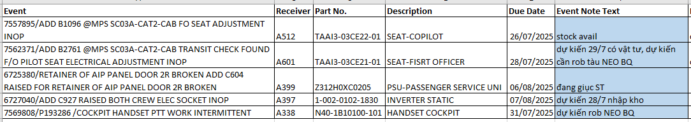
A321
Tình trạng vật tư cho hỏng hóc trên đội bay
Tàu AOG: NIL
Tình hình tàu check:
A325: MO18 (25/07-26/07): không có phát sinh vật tư
A618: ENGCHG (25/07-27/07): không có phát sinh vật tư
Hỏng hóc ảnh hưởng khai thác:
A356 hỏng ELT PN S1823502-03: dự kiến 30/7
Hỏng hóc B defect hết hạn trong 10 ngày:

Slide 48
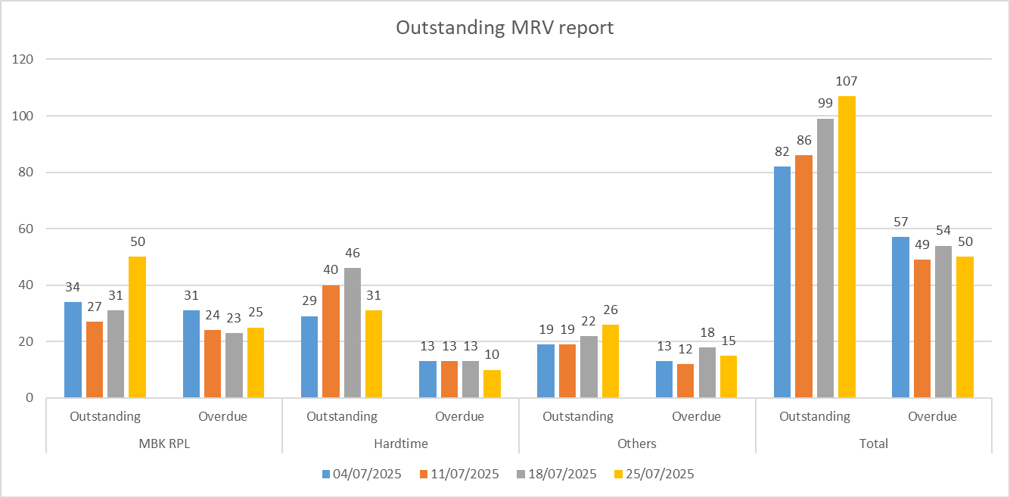
A321
Tình trạng đơn hàng Pooling: 50 đơn hàng quá hạn trong tổng số 107 đơn hàng đang open
Đơn hàng lấp đầy kho MBK: 25 overdue orders / total 50 orders
Đơn hàng cho Defect: 10 overdue orders / total 31 orders
Đơn hàng cho Hardtime/Softtime: 15 overdue orders / total 26 orders

Slide 49
A321 CÁC VẬT TƯ VƯỚNG MẮC
1. Danh mục ngoài pool: có 01 mục thiếu dự phòng so với yêu cầu:
- Starter Duct NEO: hiện đã dùng các thiết bị dự phòng cho tàu NEO bảo quản, có thể rob từ engine dự phòng hoặc tàu bảo quản khi cần gấp
2. Danh mục pool: có 21 mục thiếu dự phòng so với yêu cầu như sau:
- 02 mục có stock alternate (EEC NEO, Primary heat exchanger)
- 10 mới bị dùng cho tàu khai thác: sẽ về trước 30/07 (ACC VALVE NEO, SSTU, Sensor Delta Pressure, PRV và HPV CEO...)
- 04 mục không có mức kho MBK (SSU captain, IPCV NEO, Valve Surge control, EIU NEO)
- 05 mục khó khăn trong việc cung ứng như sau:
+ Motor Converter: OEM Safran không có stock, leadtime dài (tháng 8/25)
+ IFPC PUMP NEO: OEM Collins thiếu PTVT sửa chữa
+ Skin Outlet Valve: VSTEA thiếu PTVT sửa chữa
+ Travel limitation unit: mới dùng cho tàu bị sự cố A338, đang làm việc với ST.

Slide 50
TÌNH TRẠNG APU LRU A321
it | Part number | Description | MBK level | status
1 | 106-1-1100-02 | ACTUATOR-APU | 1 | stock 2ea
2 | 160494-1 | OIL COOLER |  | stock 2ea
3 | 2704506-2 | MOTOR STARTER | 2 | stock NIL, 28/7 có 1ea
4 | 3291238-2 | VALVE-SURGE CONTROL |  | stock 1ea
5 | 3291432-1 | LOAD CONTROL VALVE | 1 | stock 1ea
6 | 3616140-10 | FAN ASSY-OIL COOLING |  | stock 1ea
7 | 3876287-1 | DATA MEMORY MODULE | 1 | stock 1ea
8 | 3886188-3 | IGV ACTUATOR APU131-9A | 1 | stock 1ea
9 | 3888058-5 | EXCITER | 2 | stock 1ea
10 | 3888394-221205 | ECB | 1 | stock 3ea
11 | 4131020-4 | LUBE MODULE |  | stock 1ea
12 | 441921-5 | CONTROL FUEL UNIT | 1 | stock NIL, 30/7 có 1ea
13 | BA03604 | GENERATOR-APU | 1 | 05/08 có 1ea
14 | 3860864-1 | CLUTCH ASSY | 1 | stock 1ea

Slide 51
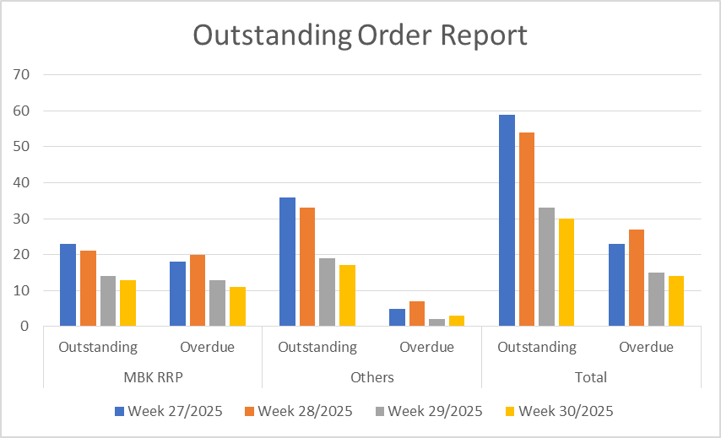
B787
Tình trạng đơn hàng Pooling: 14 đơn hàng quá hạn trong tổng số 30 đơn hàng đang open
Đơn hàng lấp đầy kho MBK: overdue 11 LO / total 13 LO
Đơn hàng khác (Defect, Hardtime): overdue 3 EO / total 17 EO

Slide 52
B787
STT | Tên thiết bị | P/N | Lưu ý | Tình trạng
1 | FMU | 7000546H14 | Hỏng hóc gây APU INOP. | Không có hỏng hóc. 01ea in stock + 01 in Vip Kit, 01ea về trong tuần 31.
2 | Chiller | 600-2 | Hiện cả fleet B787 có 05 hỏng hóc. | - 03ea RO vào shop tuần 31 - 02ea sẽ lập RO trong tuần 31.
3 | VFSG | 7001330H04 | Nếu phát sinh hỏng hóc sẽ chỉ mở được 03 ngày. | 01ea giao SGN ngày 28/07 (dùng cho A877) + 01ea giao SGN 29/07.
4 | CMSC | 7000045H03 | Hỏng hóc nhiều tại vị trí CAC chưa được làm nâng cấp lên H04 (dự kiến SB có trong tháng 9) | 01ea in stock.

Slide 53
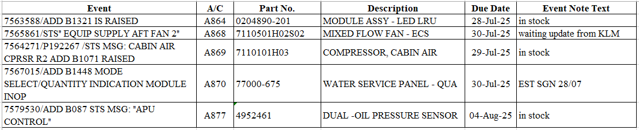
B787
Một số PTVT cần lưu ý:
PTVT thay nhiều: VFSG, CMSC, NSG, CAC, GWIV.
Hỏng hóc ảnh hưởng cần lưu ý:.
• A869 - ELEC GEN SYS R1: chờ T/S
• A870 - MODE SELECT/QUANTIFY INDICATION MODULE IN-OP BRK 7 ACTUATOR: Water panel giao SGN ngày 28/07.

Slide 54
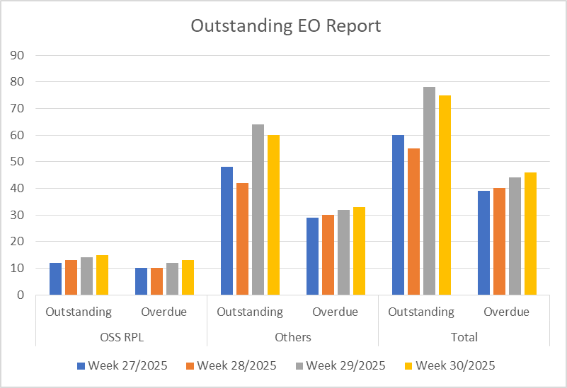
A350
Tình trạng đơn hàng Pooling: 46 đơn hàng quá hạn trong tổng số 75 đơn hàng đang open
Đơn hàng lấp đầy kho OSS: 13 overdue LO / total 15 LO
Đơn hàng khác (Defect, Hardtime): 33 overdue EO / total 60 EO
Tình trạng đơn hàng pool trong 4 tuần gần nhất:

Slide 55
A350
STT | Tên thiết bị | P/N | Hỏng hóc | Tình trạng
1 | Spoiler Servo control FCRM | CA67003-018/020/025 CA71323-016 / -015 | Hỏng hóc nhiều trên fleet A350. | - Spoiler Servo: 01 lấp đầy chưa có EDD. - FCRM: 01ea in stock.
2 | Chiller | 688-6/688-6-00-100 | Hiện cần 15ea (13 hỏng hóc + 02 cho tàu bảo quản). | - NIL stock - 07RO: + 02ea EDD 11/08. + 05ea chưa có EDD.
3 | EDP | 53098-06 | Hỏng hóc phát sinh sẽ phải cắt tải, tiềm ẩn AOG. Vẫn hỏng hóc nhiều trên fleet A350. | + 05ea in stock (trong đó 04ea là của tàu BQ A895).
4 | VCRU, Motor Controller |  | Hỏng hóc ảnh hưởng đến hệ thống chiller của tàu bay. TAT sửa chữa tại shop Honeywell rất dài (vẫn chưa được cải thiện) dẫn đến việc cung ứng hàng của Airbus rất chậm. | Nhiều tàu A350 có mssg VCRU và controller. Chưa có thêm lịch về VCRU và Controller.
5 | Oven Safran | X200100 | + Hỏng hóc ảnh hưởng chất lượng dịch vụ. TAT ở shop rất dài do thiếu hụt sub part sửa chữa (PMSD). Độ tin cậy kém nên hỏng hóc rất nhiều. | Hiện đang có 12ea hỏng hóc, mới chỉ có thông tin 01ea giao HAN 28/07.
6 | Starter | 1714214A | + Hỏng nhiều trên fleet A350 và rất nhiều quote BER repair, nguồn hàng từ OEM Collins không có sẵn, tàu BQ đã bị rob hết nhưng cũng không đủ. | Hiện cần 02ea cho tàu BQ A895. + 03ea PO chưa có EDD. + 03 RO: 02ea BER repair, sẽ trình PTGĐ phê duyệt sửa chữa BER cho quote 100k đầu tuần 31.

Slide 56
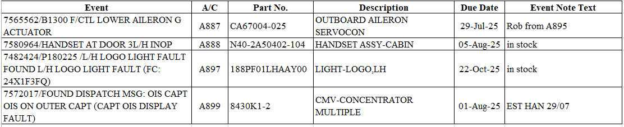
A350
Một số PTVT cần lưu ý:
+ Một số thiết bị pooling của OEM Honeywell liên quan hệ thống Chiller (VCRU, Motor Controler) TAT vẫn rất dài.
Hỏng hóc hệ thống flight control vẫn nhiều.
Hỏng hóc ảnh hưởng cần lưu ý:
• A886, A887, A888, A892, A896 - CHILLER SYS INOP: đặt hàng VCRU, chưa có EDD.
• A886 - SATCOM INOP: đã có Satcom Antenna.
• A887 - F/CTL L OUTR AILERON G AC-TUATOR: đặt hàng Aileron Servocontrol.

Slide 57
ATR
STT | Tên thiết bị | P/N | Hỏng hóc | Tình trạng
1 | Blade Propeller | R815505-6/-9 | For Major Inspection | 06EA: STK SGN 02RO: SCRAP
2 | Hub Propeller | 815470-2 | For Major Inspection | 02EA: STK SGN 01PO: Chưa có EDD
3 | Actuator Propeller | 815585-7 | For Major Inspection | 02EA: STK SGN
4 | End Wing-Left | S5741212100810 S5741212100910 |  | P/N S5741212100810: STK = 0 01EA: STK SGN P/N S5741212100910
5 | P.E.C | 816332-5-401 |  | 02EA: STK SGN
6 | MLG Shock Absorber | D23188000-6B | Hyd Leak | RO R4580325: EST 30/09
7 | ACM | 2205120-4 | Cabin Hot | 05RO: chưa có EDD do thiếu PTVT thay thế. Trong đó có 4 warranty order bị từ chối bảo hành do bị oil and carbon contamination 01LO: thuê từ ngày 30/6 (min. 3 tháng)

Slide 58
Phanh, bánh lốp cho các đội bay
STT | Tên thiết bị | P/N | Hỏng hóc | Giải pháp và kiến nghị
1. | Lốp cho các đội bay |  | Lốp các loại đủ dự phòng. | -Ban QLVT tiếp tục thúc đẩy lốp về dự phòng cho cao điểm hè 2025
2. | Phanh cho Đội bay B787 | C20648000 | 02ea stock. 01ea Vip kit + 01ea FAK Nga. 03ea về trong tuần 31. | - Ban QLVT đang làm việc với Safran thúc đẩy các cụm phanh đang sửa chữa về. - Tần suất thay phanh B787 đang gia tăng, Ban QLVT đã đề nghị Ban KT và VAECO cập nhật kế hoạch thay phanh cho 3 tháng tới và rà soát làm stagger để tránh tình trạng thay phanh hàng loạt những
3. | Phanh Đội bay A350 | 2-1756-1 | 02ea in stock. Dự kiến tuần 31 VSTEA xuất xưởng thêm 03 ea. | - Tần suất thay phanh A350 đang gia tăng rất nhanh, Ban QLVT đã đề nghị Ban KT và VAECO cập nhật kế hoạch thay phanh cho 3 tháng tới và rà soát làm stagger để tránh tình trạng thay phanh hàng loạt.
4. | Phanh đội Bay A321 | C20534100 | 05ea in stock. trong tuần 31 dự kiến sẽ có thêm 05ea. | - Ban QLVT đang tiếp tục thúc đẩy các heat sink A321 về để phục vụ bảo dưỡng phanh A321. - Ban QLVT đã đề nghị Ban KT và VAECO cập nhật kế hoạch làm stagger phanh A321 tránh việc thay phanh hàng loạt.

Slide 59
Động cơ
- Đội bay A350:
• Số lượng dự phòng: 03ea (thuê dài hạn) & 03 động cơ thuê ngắn hạn + 01 động cơ new (giao HAN 22/01).
• Số lượng trong kho: 01ea (ENG 21136)
• Số lượng động cơ đang tại shop sửa chữa: 06ea (04 động cơ 21043 và 21137, 21048, 21024 sửa tại N3 và 02 tại SEASL 21414 và 21604). 02 động cơ 21425 sẽ gửi N3 và 21035 sẽ gửi HAESL tháng 7/2025
01 ENG 21043 pickup 29Jul tại N3 dự kiến giao Vaeco 05/Aug.
01 ENG 21137 pickup 07Aug tại N3 dự kiến giao Vaeco 15/Aug.
01 ENG 21414 pickup 30July tại SIN giao Vaeco 10/Aug.
- Đội bay B787:
• Số lượng dự phòng: 10ea (2 sở hữu, 2 dài hạn và 6 ngắn hạn) đã ký thêm 01 hđ thuê đc Mar/2025 với Aercap.
• Số lượng trong kho: 01ea in stock (ENG 956599)
• Số lượng động cơ đang tại shop sửa chữa:
05 động cơ ở KLM shop: 956947, 956534, 956913, 956638, 956577.
02 động cơ ở tại GE shop trong đó 01 động cơ 959395 đang sửa tại GE shop dự kiến xong cuối tháng 8/2025.
• Thuê động cơ đáp ứng KH sửa 2024-2025: B787 có 04 dự phòng và đang thuê 06 của Aercap (956933; 958266 và 958934 958966 và 956626, 956980) trong đó 956980 mới thuê do 01 đc trên A868 phải tháo đầu tháng 4/2025

Slide 60
Động cơ
- Đội bay A321 Ceo:
• Số lượng dự phòng: 13 (3 sở hữu, 10 thuê ngắn hạn)
• Số lượng trong kho: NIL
• Số lượng động cơ đang sửa tại shop:09ea
• Tàu đang thay động cơ: A390 - lắp V15858, tháo V16570
• Số lượng động cơ đang cho K6 thuê: 01ea (V12505) - dự kiến trả cuối tháng 8/2025
• Động cơ thuê tháo trả : V10533 (đã tháo 29/6, đã hoàn thiện tại VAECO, Willis đã nhận, đang hoàn thiện thủ tục)
- Vướng mắc:
+ Danh mục missing part list của động cơ sửa chữa về
- Giải pháp:
+ Thúc đẩy việc sửa chữa động cơ tại shop
+ Làm việc với Ban KT về KH động cơ về, tháo trả.

Slide 61
- Đội bay A321 Neo:
• Số lượng dự phòng: 05ea (2 sở hữu (đang SLB), 2 dài hạn và 01 thuê ngắn hạn thuê của PW).
• Số lượng trong kho: NIL.
• Số lượng động cơ sửa chữa: có 6 động cơ đang sửa (04 tại ESA và 01 tại IHI, 01 tại MTU-H) - Đang làm việc với shop, không có indution slot vào tháng 7
• Đã kí HĐ thuê thêm 2 động cơ - AerCap đã có engine GTF PW1127G-JM sẽ ready vào tháng 9 - ELFC có 02 engine GTF PW1127G-JM sẽ ready vào tháng 9 -10 - ALC có 02 engine GTF PW11333GA-JM sẽ ready vào tháng 10
Vướng mắc:
+ TAT tại shop kéo dài, hiện do shop quá tải các động cơ tháo cung phải đợi slot lên đến 200 ngày.
+ Các động cơ A321 NEO tháo đi sửa trước đây không có đc lắp lên, khi tháo trả đc thuê thiếu nhiều LRUs đang đi cùng đc sửa. + Khoảng thời gian cao điểm nghỉ lễ, thiếu hụt phụ tùng vật liệu, sự gia tăng các lỗi Rejection trong kiểm tra sau thử nghiệm.
+ PTVT thiếu hụt, đặc biệt là khác khối AP51
Giải pháp:
+ Thúc đẩy động cơ sửa chữa tại shop.
+ Tổ chức họp và tìm giải pháp với Ban KT, VAECO với danh mục MPL đc tháo khi gửi đi sửa.

Slide 62
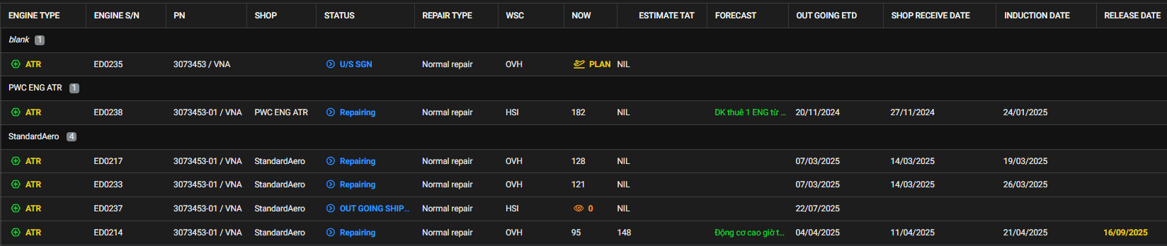
- Đội bay ATR:
• Số lượng dự phòng - 06 gồm 03 ENG sở hữu, 03 ENG thuê ngắn hạn: (ED0321) (ED0036) (ED0715).
• ED0238 đang sửa tại shop PWC tại SING.
• ED0217, ED0233, ED0214 đang sửa tại SA.
• ED0237 chuẩn bị gửi đi SA.
• Vướng mắc/ Khó khăn:
+ Các shop vẫn đang gặp trình trạng thiếu part, dẫn đến TAT bị kéo dài tại cả 02 shop.
+ Lịch release ED0238 tại PWC delay từ cuối tháng 8/2025 sang giữa tháng 09/2025, tàu B221 dự kiến phải kéo dài check.
TAT StandardAero: 250 ngày
TAT PWC: 240 ngày
• Giải pháp:
+ Tiếp tục theo sát các động cơ đang sửa chữa tại PWC và StandardAero.

Slide 63
Kế hoạch động cơ
A350: NIL stock.
+ ENG 21043 tại N3 dự kiến giao Vaeco 05/Aug.
+ ENG 21137 tại N3 dự kiến giao Vaeco 15/Aug.
+ ENG 21414 tại SEASL dự kiến giao 10/Aug.
B787: 01ea in stock (ENG 965599).
+ ENG 958395 dự kiến giao 30/Aug về SGN ngày 15/Sep.
A321 CEO :
+ Động cơ về trong tháng 8: V16517 (27/8), V16694 (21/8).
A321 NEO:
+ Động cơ P771423 đã giao HAN 26/07 và đã lắp cho A618.
+ Động cơ P771079 dự kiến về HAN 25/08.
+ Động cơ P771373 dự kiến về HAN 23/09.
ATR: NIL stock.
+ ED0238 sửa chữa tại PWC: dự kiến release giữa tháng 9/2025.
+ ED0214 sửa chữa tại StandardAero: dự kiến release 16/09/2025.

Slide 64
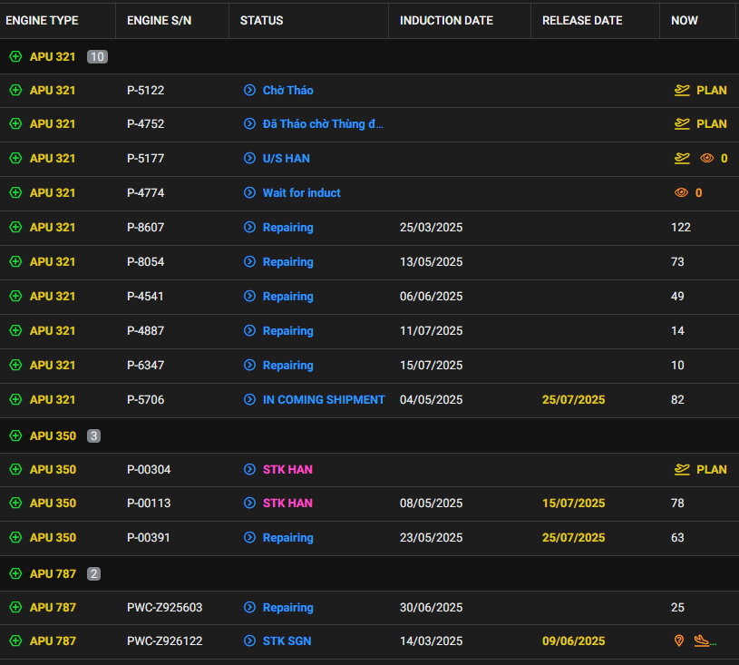
APU
APU A321
+ STK: 00 in stock
01 APU P-5706 đang ship về DK 29/07/2025 stk HAN.
APU A350
+ STK: 02 (P-00304, P-00113).
+ 01 APU đang sửa chữa:
P-00391: đã ready tại shop (chờ có APU U/S sang shop để lấy thùng và giá sgip APU về).
APU B787
+ STK: 01ea stock SGN.
+ 01 APU đang sửa tại shop chưa có dk về

Slide 65
THANK YOU

